Slide 1



『数据结构 · DATA STRUCTURES』
第八章 查找
李忠月
jsj_lzy@wzu.edu.cn
温州大学计算机科学与工程学院
Copyright © 2008, All rights reserved.

Slide 2

第八章 查找
本章要求
  熟练掌握顺序表和有序表的查找方法及其平均查找长度的计算方法；
  熟练掌握二叉排序树的构造和查找方法，掌握在二叉排序树上插入结点和删除结点的算法；
  熟练掌握平衡二叉树(AVL树)的定义及平衡旋转技术，了解其相应的算法；
  熟练掌握哈希表的构造方法，深刻理解哈希表与其它结构的表的实质性的差别；
  掌握按定义计算各种查找方法在等概率情况下查找成功时的平均查找长度。
本章难点
  掌握二叉排序树、平衡二叉树有关算法的实现及应用

Slide 3

第八章 查找
查找的基本概念
基于线性表的查找法
基于树的查找法
计算式查找法——哈希法
要点小结
参考书目及网络资源
讨论时间

Slide 4
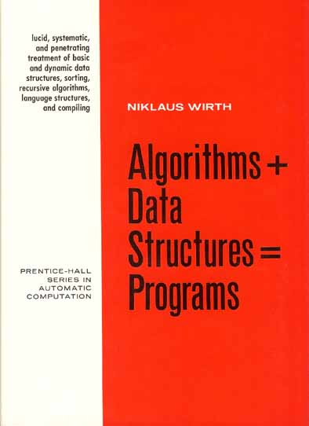
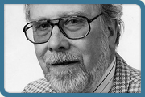
程序的灵魂——算法
Niklaus E. Wirth
(1934- ) Switzerland
Pascal, Structured Programming
1984, Turing Award

Slide 5

Search Problem & Search Engine

Slide 6


Google Myth
Larry Page & Sergey Brin
(Google Co-Founder)
Originator of BackRub®
Amit Singhal(Ph.D, India)
(Google Fellow)
Originator of PageRank®

Slide 7









Search Engine 'Revolutionary'
Ori Allon (Google Member)
Originator of Orion©

Slide 8
一、查找的基本概念
列表：由同一类型的数据元素（或记录）构成的集合， 可利用任意数据结构实现。
关键字：数据元素的某个数据项的值，用它可以标识列表中的一个或一组数据元素。如果一个关键字可以唯一标识列表中的一个数据元素， 则称其为主关键字，否则为次关键字。当数据元素仅有一个数据项时， 数据元素的值就是关键字。

Slide 9

查找的基本概念
查找： 根据给定的关键字值，在特定的列表中确定一个其关键字与给定值相同的数据元素，并返回该数据元素在列表中的位置。
  若找到相应的数据元素， 则称查找是成功的，否则称查找是失败的，此时应返回空地址及失败信息，并可根据要求插入这个不存在的数据元素。
  对于表的查找，一般有两种情况：
    静态查找：指在查找过程中只是对数据元素进行查找
    动态查找：指在实施查找的同时，插入找不到的元素，或从查找表中删除查到的某个元素，即允许元素变化。

Slide 10

查找的基本概念
  显然，查找算法中涉及到三类参量：
    ① 查找对象K（找什么）；
    ② 查找范围L（在哪找）；
    ③ K在L中的位置（查找的结果）。
      其中①、②为输入参量， ③为输出参量，在函数中，输入参量必不可少，输出参量也可用函数返回值表示。
平均查找长度(ASL)：为确定数据元素在列表中的位置，需和给定值进行比较的关键字个数的期望值，称为查找算法在查找成功时的平均查找长度。

Slide 11
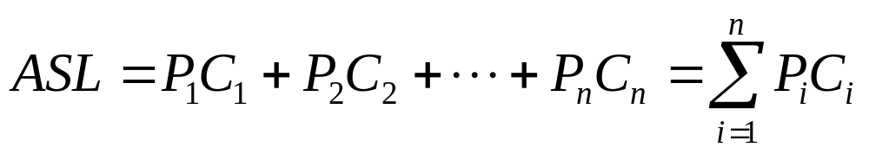
查找的基本概念
  对于长度为n的列表，查找成功时的平均查找长度为：
  其中P_{i}为查找列表中第i个数据元素的概率，C_{i}为找到列表中第i个数据元素时，已经进行过的关键字比较次数。由于查找算法的基本运算是关键字之间的比较操作，所以可用平均查找长度来衡量查找算法的性能。

Slide 12


查找的基本概念
查找的基本方法可以分为两大类：
  比较式查找法
    基于线性表的查找法
    基于树的查找法
  计算式查找法
    也称为HASH（哈希）查找法

Slide 13
二、基于线性表的查找法
顺序查找法
折半查找法
分块查找法

Slide 14
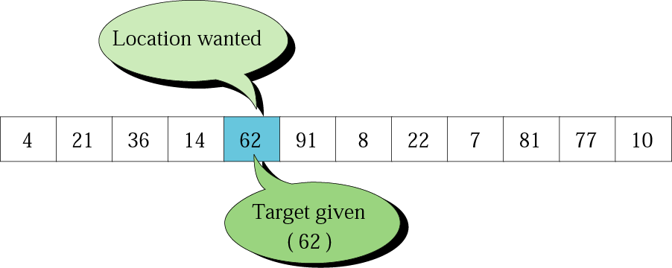
1、顺序查找(Sequential Search)
顺序查找法的特点是，用所给关键字与线性表中各元素的关键字逐个比较，直到成功或失败。存储结构通常为顺序结构，也可为链式结构。

Slide 15
顺序查找(Sequential Search)
顺序结构数据类型的定义：
#define LIST_SIZE 20
typedef struct{
KeyType key;
OtherType other_data;
}RecordType;
typedef struct{
//r[0]为工作单元
RecordType r[LIST_SIZE+1];
int length;
}RecordList;

Slide 16
设置监视哨的顺序查找法
【算法思想】在表的一端设置一个称为“监视哨”的附加单元，存放要查找元素的关键字。从表的另一端开始查找，如果在“监视哨”找到要查找的元素的关键字，返回失败信息，否则返回相应的下标。

Slide 17
设置监视哨的顺序查找法算法描述
/*在顺序表l中顺序查找其关键字等于k的元素, 若找到, 则函数值为该元素在表中的位置, 否则为0*/
int SeqSearch(RecordList l, KeyType k)
{/*l.r[0]称为监视哨, 可以起到防止越界的作用*/
l.r[0].key=k;
i=l.length;
while(l.r[i].key!=k)
i--;
return(i);
}

Slide 18
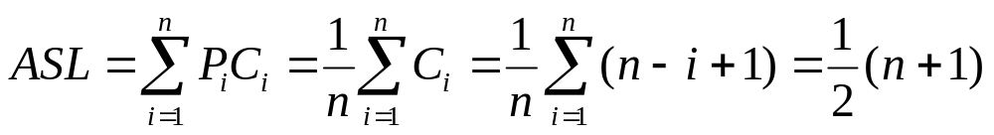
设置监视哨的顺序查找法
【算法分析】用平均查找长度(ASL)来分析一下顺序查找算法的性能。假设列表长度为n，那么查找第i个数据元素时需进行n-i+1次比较，即C_{i}=n-i+1。又假设查找每个数据元素的概率相等，即P_{i}=1/n，则顺序查找算法的平均查找长度为：

Slide 19
不设置监视哨的顺序查找法
//不用监视哨法， 在顺序表中查找关键字等于k的元素
int SeqSearch(RecordList l, KeyType k)
{
i=l.length;
while(i>=1&&l.r[i].key!=k) i--;
if(i>=1) return(i);
else return (0);
}
其中，循环条件 i>=1 判断查找是否越界。 利用监视哨可省去这个条件，从而提高查找效率。

Slide 20
2、折半查找(Binary Search)
折半查找法又称为二分法查找法，这种方法对待查找的列表有两个要求：
  必须采用顺序存储结构；
  必须按关键字大小有序排列。

Slide 21
Binary Search
【算法思想】
  首先，将表中间位置记录的关键字与查找关键字比较，如果两者相等，则查找成功；
  否则利用中间位置记录将表分成前、后两个子表， 如果中间位置记录的关键字大于查找关键字，则进一步查找前一子表，否则进一步查找后一子表。
  重复以上过程，直到找到满足条件的记录，使查找成功，或直到子表不存在为止，此时查找不成功。

Slide 22
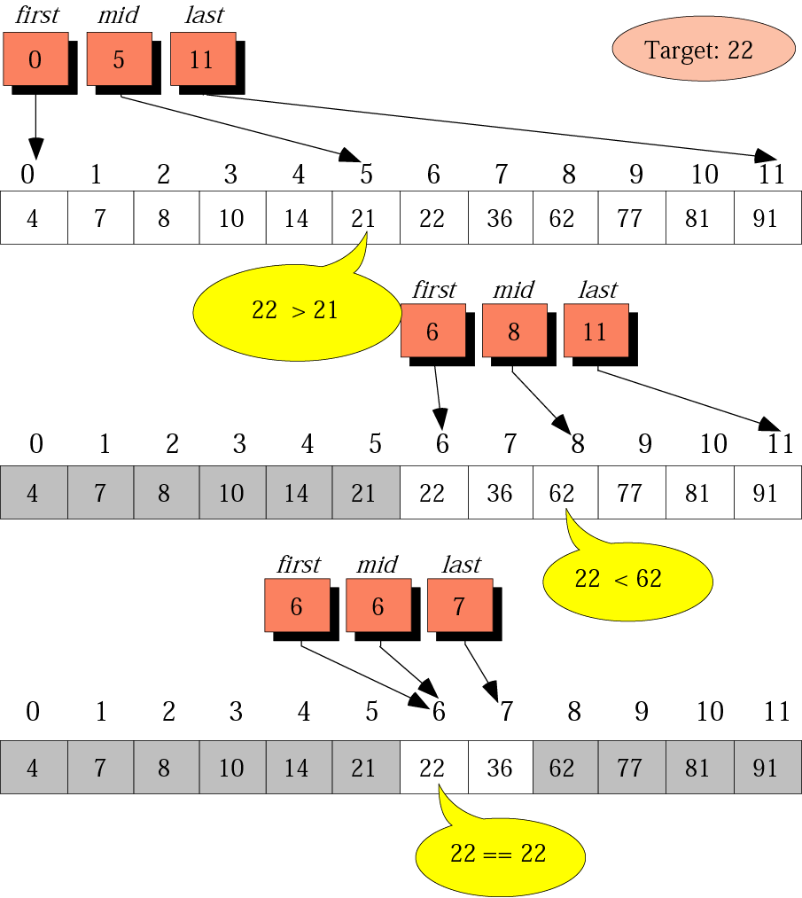
Binary Search

Slide 23
折半查找法算法描述
/*在有序表l中折半查找其关键字等于k的元素, 若找到, 则函数值为该元素在表中的位置*/
int BinSrch(SqList l, KeyType k){
low=1; high=l.length;//置区间初值
while(low<=high){
mid=(low+high)/2;
if(k==l.r[mid].key) return(mid);
else if(k<l.r[mid].key) high=mid-1;
else low=mid+1;
}
return(0);
}

Slide 24
折半查找(Binary Search)
【算法分析】用平均查找长度(ASL)分析折半查找算法的性能。折半查找过程可用二叉树的判定树描述，判定树中每一结点对应表中一个记录，但结点值不是记录的关键字，而是记录在表中的位置序号。根结点对应当前区间的中间记录， 左子树对应前一子表，右子树对应后一子表。
显然，找到有序表中任一记录的过程，对应判定树中从根结点到与该记录相应结点的路径，而所做比较的次数恰为该结点在判定树上的层次数。因此，折半查找成功时，关键字比较次数最多不超过判定树的深度。

Slide 25

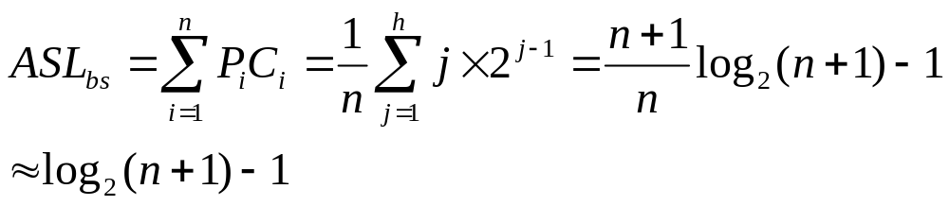
折半查找(Binary Search)
由于判定树的叶子结点所在层次之差最多为1，故n个结点的判定树的深度与n个结点的完全二叉树的深度相等，均为 +1。假定表的长度n=2^{h}-1，则相应判定树必为深度是h的满二叉树，h=log₂(n+1)。又假设每个记录的查找概率相等， 则折半查找成功时的平均查找长度为：

Slide 26




折半查找(Binary Search)
含11个记录的有序表，其折半查找过程可用二叉判定树表示：
1 | 2 | 3 | 4 | 5 | 6 | 7 | 8 | 9 | 10 | 11
6 | 12 | 15 | 18 | 22 | 25 | 28 | 35 | 46 | 58 | 60
比较1次
6
比较2次
3
9
比较3次
1
4
7
10
比较4次
2
5
8
11
ASL=(1+2+2+3+3+3+3+4+4+4+4)/11=33/11=3

Slide 27
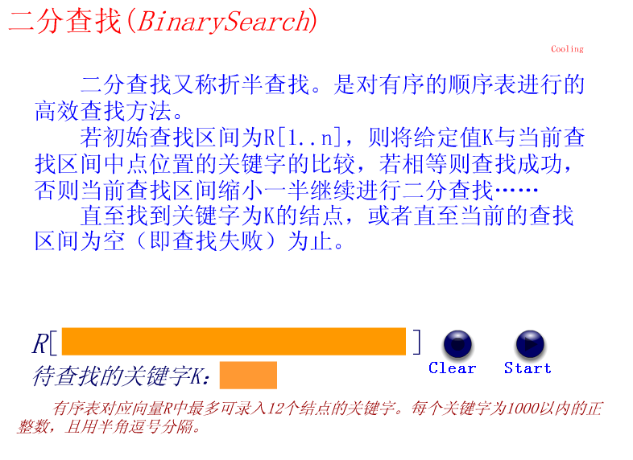
折半查找(Binary Search)演示

Slide 28
折半查找(Binary Search)
折半查找方法的优点：
  比较次数少，查找速度快
  平均性能好
折半查找方法的缺点：
  要求待查表为有序表
  插入删除困难
因此，折半查找方法适用于不经常变动而查找频繁的有序列表。

Slide 29

3、分块查找法
分块查找法要求将列表组织成以下索引顺序结构：
  首先将列表分成若干个块（子表）。一般情况下，块的长度均匀，最后一块可以不满。每块中元素任意排列，即块内无序，但块与块之间有序。
  构造一个索引表。其中每个索引项对应一个块并记录每块的起始位置，以及每块中的最大关键字（或最小关键字）。索引表按关键字有序排列。

Slide 30
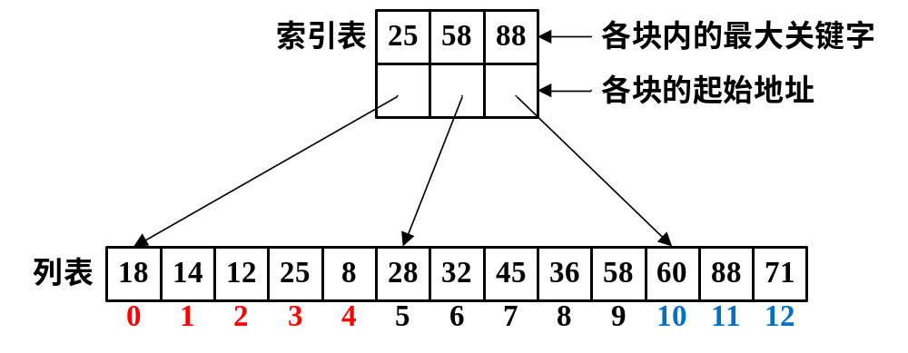
分块查找法
例如，在上述索引顺序表中查找36。首先，将36与索引表中的关键字进行比较，因为25＜36≤58，所以36在第二个块中， 进一步在第二个块中顺序查找， 最后在8号单元中找到36。

Slide 31

分块查找法
分块查找的基本过程如下：
  首先，将待查关键字key与索引表中的关键字进行比较，以确定待查记录所在的块。具体的可用顺序查找法或折半查找法进行。
  进一步用顺序查找法，在相应块内查找关键字为key的元素。

Slide 32
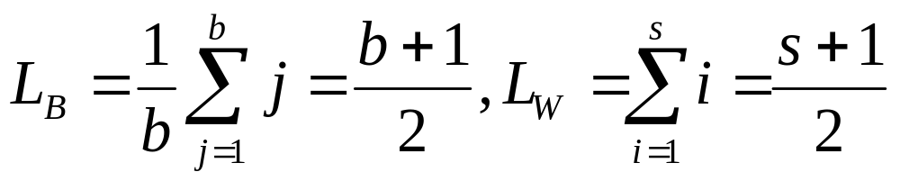
分块查找法
分块查找的平均查找长度由两部分构成， 即查找索引表时的平均查找长度为L_{B}，以及在相应块内进行顺序查找的平均查找长度为L_{W}：
ASL_{bs}=L_{B}+L_{W}
假定将长度为n的表分成b块，且每块含s个元素，则b=n/s。又假定表中每个元素的查找概率相等，则每个索引项的查找概率为1/b，块中每个元素的查找概率为1/s。若用顺序查找法确定待查元素所在的块，则有

Slide 33
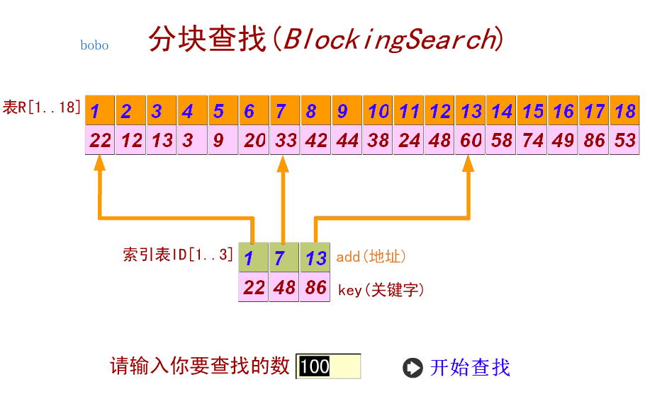

分块查找法演示

Slide 34
三、基于树的查找法
基于树的查找法是将待查表组织成特定树的形式并在树结构上实现查找的方法，故又称为树表式查找法，主要包括：
  二叉排序树
  平衡二叉树
  B- 树

Slide 35
1、二叉排序树
二叉排序树又称二叉查找树，它是一种特殊的树。其定义为：二叉排序树或者是一棵空树， 或者是具有如下性质的二叉树：
  若它的左子树非空， 则左子树上所有结点的值均小于根结点的值；
  若它的右子树非空， 则右子树上所有结点的值均大于根结点的值；
  它的左右子树也分别为二叉排序树。
这是一个递归的定义。
注意：只要结点之间具有可比性即可。

Slide 36
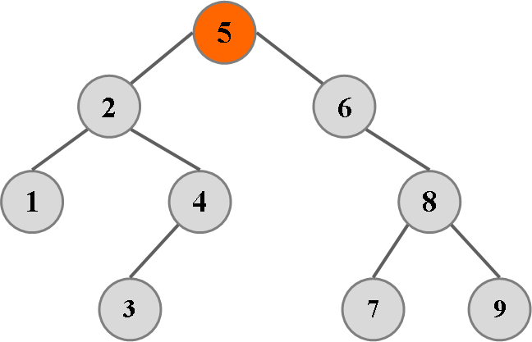
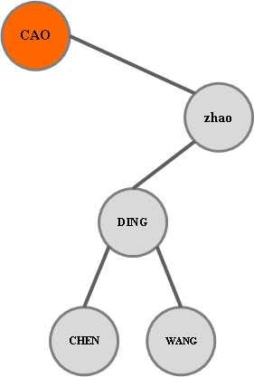
二叉排序树
下图，(a)所示为数字值间的比较，(b)所示为单词字符的ASCII码间的比较。
(b) 二叉排序树示例2
(根据字符ASCII码值的大小)
(a) 二叉排序树示例1

Slide 37
二叉排序树
二叉排序树的存储结构同二叉树，使用二叉链表作为存储结构。
其结点描述说明如下：
typedef struct node
{
KeyType key; //关键字的值
struct node *lchild, *rchild;//左右指针
}BSTNode, *BSTree;

Slide 38

二叉排序树的插入与创建
二叉排序树的插入：已知一个关键字值为key的结点s，若将其插入到二叉排序树中，只要保证插入后仍符合二叉排序树的定义即可。
  若二叉排序树是空树，则key成为二叉排序树的根；
  若二叉排序树非空， 则将key与二叉排序树的根进行比较：
    如果key的值等于根结点的值，则停止插入；
    如果key的值小于根结点的值，则将key插入左子树；
    如果key的值大于根结点的值，则将key插入右子树。

Slide 39
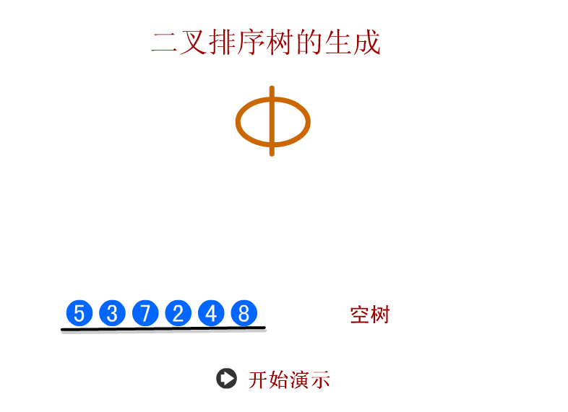
二叉排序树的创建过程演示

Slide 40
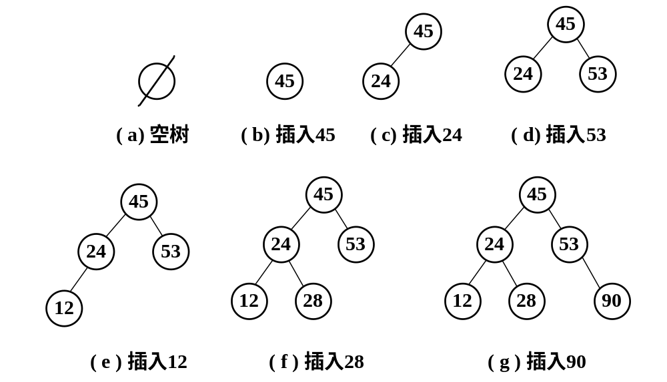
二叉排序树的建立过程
设关键字的输入顺序为：45，24，53，12，28，90，按上述算法生成的二叉排序树的过程：

Slide 41
二叉排序树插入的递归算法
/*若二叉排序树中不存在关键字等于key的元素, 插入该元素*/ void InsertBST(BSTree *bst, KeyType key){
BSTree s;
if(*bst==NULL){
s=(BSTree)malloc(sizeof(BSTNode));
s->key=key;
s->lchild=NULL; s->rchild=NULL;
*bst=s;
}
else if(key < (*bst)->key)
InsertBST(&((*bst)->lchild), key);
else if (key > (*bst)->key)
InsertBST(&((*bst)->rchild), key);
}

Slide 42

二叉排序树插入的递归算法
二叉排序树的插入，即插入每一个结点都作为一个叶子结点，将其插入到二叉排序树的合适位置，插入时不需要移动元素，不涉及树的整体改动。其时间复杂度O(log₂^{n})。

Slide 43
创建二叉排序树
【算法思想】首先，将二叉排序树初始化为一棵空树，然后逐个读入元素，每读入一个元素，就建立一个新的结点并插入到当前已生成的二叉排序树中，即通过多次调用二叉排序树的插入新结点的算法实现。（注意：插入时比较结点的顺序始终是从二叉排序树的根结点开始。）
/*从键盘输入元素的值, 创建相应的二叉排序树*/
void CreateBST(BSTree *bst){
KeyType key; *bst=NULL;
scanf("%d", &key);
while(key!=ENDKEY)//ENDKEY为自定义常量
{
InsertBST(bst, key);//在二叉排序树bst中插入结点key
scanf("%d", &key);
}
}

Slide 44
创建二叉排序树
【算法分析】假设共有n个元素，要插入n个结点需要n次插入操作，而插入一个结点的算法时间复杂度为O(log₂^{n})，因此创建二叉排序树的算法时间复杂度为O(nlog₂^{n})。

Slide 45
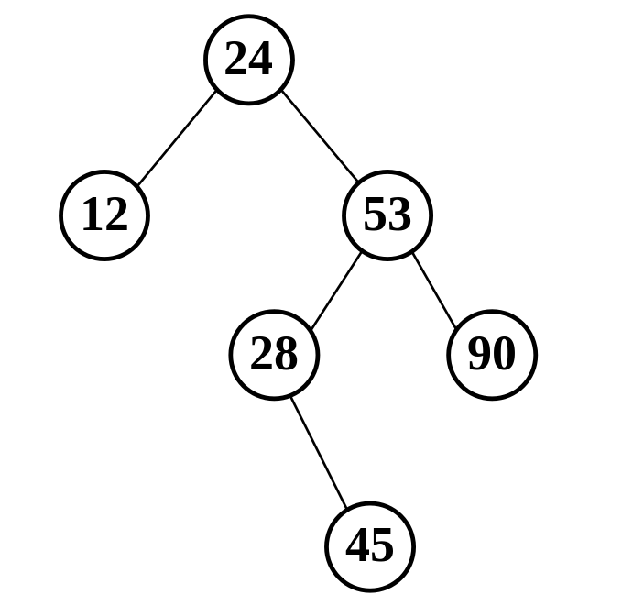
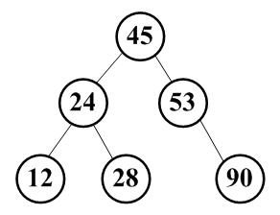

创建二叉排序树
如果输入顺序为24，53，90，12，28，45，则生成的二叉排序树如下图：
如果关键字的输入顺序为：45，24，53，12，28，90，则生成的二叉排序树如下图：
即使关键字序列具有同样的元素值，但输入顺序不同，所建立的二叉排序树的形态不同。

Slide 46
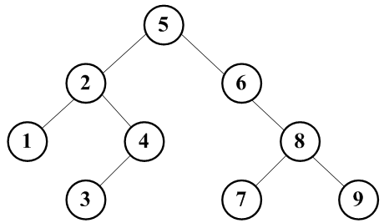
二叉排序树的查找
二叉排序树的特性：中序遍历一个二叉排序树，可以得到一个递增有序序列。
中序遍历下面的二叉排序树，则可得到一个递增有序序列为：1,2,3,4,5,6,7,8,9。

Slide 47
二叉排序树的查找
因为二叉排序树可看作是一个有序表，所以在二叉排序树上进行查找与折半查找类似，也是一个逐步缩小查找范围的过程。
【算法思想】 首先将待查关键字key与根结点关键字t进行比较，如果：
  k=t， 则返回根结点地址；
  k<t， 则进一步查左子树；
  k>t， 则进一步查右子树。
显然， 这是一个递归过程。但可以用递归与非递归两种算法实现。

Slide 48
二叉排序树查找的递归算法
/*在根指针bst所指的二叉排序树中, 递归查找某关键字等于key的元素, 若查找成功, 则返回指向该元素结点指针, 否则返回空指针*/
BSTree SearchBST(BSTree bst, KeyType key){
if(!bst) return NULL;
else if(bst-> key==key)
return bst;//查找成功
else if(key < bst-> key)//在左子树中继续查找
return SearchBST(bst->lchild, key);
else//在右子树中继续查找
return SearchBST(bst->rchild, key);
}

Slide 49
二叉排序树查找的非递归算法
/*在根指针bst所指的二叉排序树bst上, 查找关键字等于key的结点, 若查找成功, 则返回指向该元素结点指针, 否则返回空指针*/
BSTree SearchBST(BSTree bst, KeyType key){ BSTree q; q=bst;
while(q){
if(q->key==k) return q;//查找成功
if(key < q->data.key)
q=q->lchild;//在左子树中查找
else q=q->rchild;//在右子树中查找
}
return NULL;//查找失败
}/*SearchBST*/

Slide 50
二叉排序树查找
显然，在二叉排序树上进行查找，若查找成功，则是从根结点出发走了一条从根到待查结点的路径。若不成功，则是从根结点出发走了一条从根到某个叶子结点的路径。因此，二叉排序树的查找与折半查找过程类似，在二叉排序树中查找一个记录时，其比较次数不超过树的深度。
对长度为n的有序表而言，折半查找对应的判定树是唯一的，而含有n个结点的二叉排序树却是不唯一的。因为对于同一个关键字集合，关键字插入的先后次序不同，所构成的二叉排序树的形态和深度也可能不同。

Slide 51
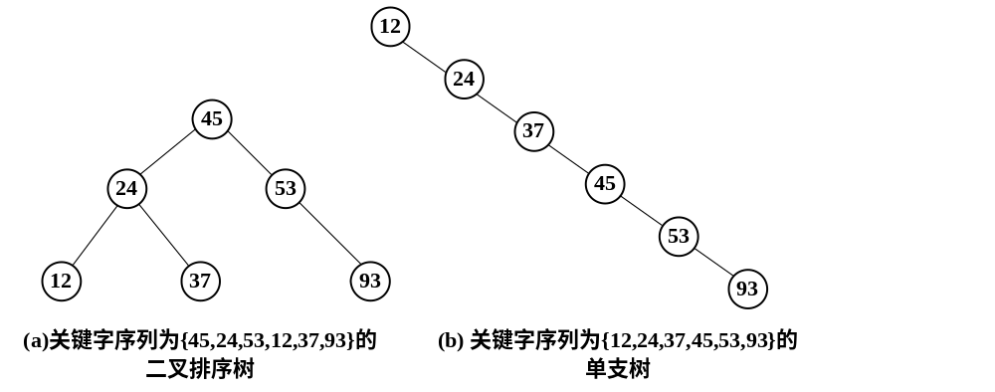
二叉排序树查找
二叉排序树的平均查找长度ASL与二叉排序树的形态有关，二叉排序树的各分支越均衡，树的深度浅，其平均查找长度ASL就越小。假设每个元素的查找概率相等，则它们的平均查找长度分别是：
  (a) ASL=1/6(1+2+2+3+3+3)=14/6
  (b) ASL=1/6(1+2+3+4+5+6)=21/6

Slide 52
二叉排序树查找
由此可见，二叉排序树的平均查找长度ASL与二叉排序树的形态有关。在最坏的情况下，二叉排序树是通过把一个有序表的n个结点一次插入生成的，由此得到的二叉排序树脱化为一棵深度为n的单支树，它的平均查找长度和单链表上的顺序查找相同，也是(n+1)n/2。
在最好的情况下，二叉排序树在生成过程中，树的形态比较均匀，最终得到的是一棵形态与折半查找的判定树相似的二叉排序树，其平均查找长度大约是log₂^{n}。
若考虑把n个结点按各种可能的次序插入到二叉排序树中，则有n!棵二叉排序树（其中有的形态相同），可以证明，对这些二叉排序树的查找长度求平均，其平均查找长度仍然是O(log₂^{n})。

Slide 53
二叉排序树查找
就平均性能而言，二叉排序树上的查找和折半查找相差不大，并且二叉排序树上插入和删除结点十分方便，无需移动大量结点。因此，对于需要经常做插入、删除、查找运算的表，宜采用二叉排序树结构。这也就是人们常常将二叉排序树称为二叉查找树的原因。

Slide 54
二叉排序树的删除
从二叉排序树中删除一个结点，不能把以该结点为根的子树都删去，只能删掉该结点，并且还应保证删除后所得的二叉树仍然满足二叉排序树的性质不变。也就是说，在二叉排序树中删去一个结点相当于删去有序序列中的一个结点。
【算法思想】删除操作首先要查找，确定被删结点是否在二叉排序树中。若不在 ，则不做任何操作；否则，假设要删除的结点为p，结点p的双亲结点为f，并假设结点p是结点f的左孩子（右孩子的情况类似）。

Slide 55
二叉排序树的删除
下面分三种情况讨论：
  若p为叶子结点，则可直接将其删除：
  f->lchild =NULL； free(p)；
  若p结点只有左子树，或只有右子树，则可将p的左子树或右子树直接改为其双亲结点f的左子树，即：
  f->lchild=p->lchild（或f->lchild=p->rchild）；free(p)；
  若p既有左子树，又有右子树。此时有两种处理方法：

Slide 56
二叉排序树的删除
【方法1】首先找到p结点在中序序列中的直接前驱s结点，如图(b)所示，然后将p的左子树改为f的左子树，而将p的右子树改为s的右子树：f->lchild=p->lchild；s->rchild= p->rchild； free(p)；结果如图(c)所示。
【方法2】首先找到p结点在中序序列中的直接前驱s结点，如图(b)所示，然后用s结点的值替代p结点的值，再将s结点删除，原s结点的左子树改为s的双亲结点q的右子树：p->data=s->data；q->rchild= s->lchild；free(s)；结果如图(d) 所示。

Slide 57
f
F
p
P
f
.
.
.
F
c
C
p
.
.
.
P
R
P
.
.
.
q
C
L
Q
s
P
L
P
R
Q
S
L
S
L
(a) P的左右子树均不空
(b) S为P的直接前驱
f
F
f
F
p
S
.
.
.
c
C
.
c
C
.
.
P
.
.
.
.
.
.
R
C
L
C
L
q
S
Q
S
L
P
R
Q
L
S
L
(c) 将P的左子树改为F的左子树，将P的右子树改为S的右子树
(d) 将原P结点的值改为S结点的值，删除原S结点并将原S的左子树改为Q的右子树

Slide 58
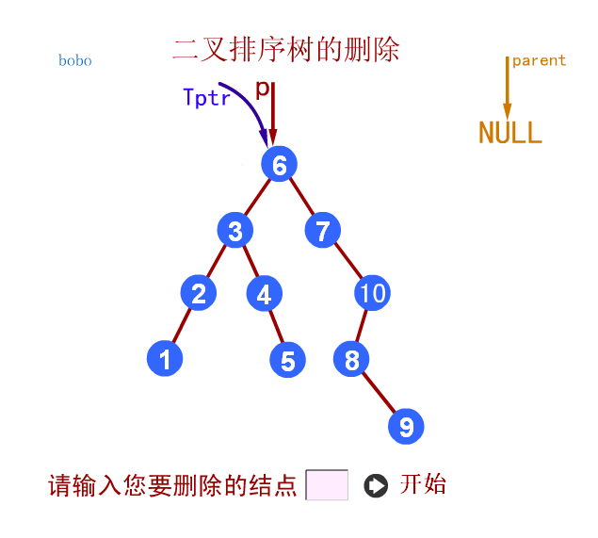
二叉排序树中删除结点过程演示

Slide 59
在二叉排序树中删除结点的算法
//在二叉排序树t中删去关键字为k的结点
BSTNode *DelBST(BSTree t, KeyType k)
{ BSTNode *p, *f, *s , *q;
p=t; f=NULL;
while(p){
if(p->key==k ) break;
f=p; //f指向p结点的双亲结点
if(p->key>k) p=p->lchild;
else p=p->rchild;
}
if(p==NULL) return t;//若找不到, 返回原来的二叉排序树
if(p->lchild==NULL){//p无左子树
if(f==NULL) t=p->rchild;//p是原二叉树的根
else if(f->lchild==p)//p是f的左孩子
f->lchild=p->rchild;
else//p是f的右孩子

Slide 60
在二叉排序树中删徐结点的算法
f->rchild=p->rchild;
free(p);
}
else{//p有左子树
q=p; s=p->lchild;
while(s->rchild)//在p的左子树中查找最右下结点
{q=s; s=s->rchild;}
if(q==p) q->lchild=s->lchild ;
else q->rchild=s->lchild;
p->key=s->key;
free(s);
}
return t;
}/*DelBST*/

Slide 61

在二叉排序树中删除结点的算法
删除操作的基本过程是查找操作，所以其时间复杂度为O(log₂^{n})。

Slide 62
2、平衡二叉排序树

Slide 63



AVL Tree: balanced binary tree
Евгений Михайлович Ландис
(1921.10.6~1997.12.12) Russian
Гео́ргий Макси́мович Адельсо́н-Ве́льский
(8 January 1922~) Russian
Adelson-Velskii, G.; E. M. Landis (1962). "An algorithm for the organization of information". Proceedings of the USSR Academy of Sciences 146: 263-266.

Slide 64
平衡二叉排序树
一棵平衡二叉排序树或者是空树，或者是具有下列性质的二叉排序树：
  左子树与右子树的高度之差的绝对值小于等于1；
  左子树和右子树也是平衡二叉排序树。
引入平衡二叉排序树的目的是为了提高查找效率， 其平均查找长度为O(log₂^{n})。
结点的平衡因子(balance factor)：结点的左子树深度与右子树深度之差。
  显然，对一棵平衡二叉排序树而言， 其所有结点的平衡因子只能是-1、 0，或1。当我们在一个平衡二叉排序树上插入一个结点时，有可能导致失衡，即出现绝对值大于1的平衡因子，如2、-2。

Slide 65
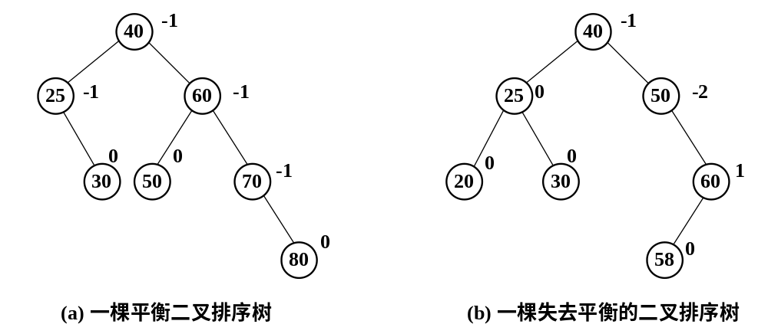
平衡二叉排序树
一棵平衡二叉排序树和一棵失去平衡的二叉排序树

Slide 66
不平衡二叉树的调整（1）
已知一棵平衡二叉排序树图(a)所示。在A的左子树的左子树上插入15后，导致失衡，如图(b)所示。为恢复平衡并保持二叉排序树的特性，可将A改为B的右孩子，B原来的右孩子改为A的左孩子，如图(c)所示。这相当于以B为轴，对A做了一次顺时针旋转。
2
0
40
1
40
25
A
A
B
25
1
60
0
20
1
40
0
25
0
60
0
B
A
B
0
0
0
0
0
20
1
30
0
15
30
60
20
30
15
0
(a) 一棵平衡二叉排序树
(b) 插入15后失去平衡
(c) 调整后的二叉排序树

Slide 67
不平衡二叉树的调整（2）
已知一棵平衡二叉排序树如图(a)所示。在A的右子树根结点B的右子树上插入70后，导致失衡，如图(b)所示。为恢复平衡并保持二叉排序树的特性， 可将A改为B的左孩子，B原来的左孩子改为A的右孩子，如图(c)所示。这相当于以B为轴， 对A做了一次逆时针旋转。
-
1
-
2
0
25
25
40
B
A
A
0
0
-1
0
-
1
20
0
40
20
40
25
60
B
B
A
0
-
1
0
0
0
30
0
60
0
30
60
20
30
70
0
70
(a) 一棵平衡二叉排序树
(b) 插入70后失去平均
(c) 调整后的二叉排序树

Slide 68
不平衡二叉树的调整（3）
已知一棵平衡二叉排序树如图(a)所示。 在A的左子树根结点B的右子树上插入45后，导致失衡，如图(b)所示。为恢复平衡并保持二叉排序树的特性，可首先将B改为C的左孩子，而C原来的左孩子改为B的右孩子；然后将A改为C的右孩子， C原来的右孩子改为A的左孩子， 如图(c)所示。这相当于对B做了一次逆时针旋转， 对A做了一次顺时针旋转。

Slide 69
80
2
1
A
80
A
-
1
0
40
B
90
0
0
40
90
0
0
0
B
20
60
1
85
95
0
0
C
20
0
60
0
85
95
C
0
0
1
0
10
30
50
70
0
0
0
0
10
30
50
70
45
0
(a) 一棵平衡二叉排序树
(b) 插入45后失去平衡
60
0
C
0
-
1
40
B
80
A
0
1
0
90
0
20
50
70
0
0
0
0
0
10
30
45
85
95
(c) 调整后的二叉排序树

Slide 70
不平衡二叉树的调整（4）
已知一棵平衡二叉排序树如图（a）所示。 在A的右子树的左子树上插入55后，导致失衡，如图（b）所示。为恢复平衡并保持二叉排序树的特性，可首先将B改为C的右孩子，而C原来的右孩子改为B的左孩子；然后将A改为C的左孩子，C原来的左孩子改为A的右孩子，如图（c）所示。这相当于对B做了一次顺时针旋转，对A做了一次逆时针旋转。

Slide 71
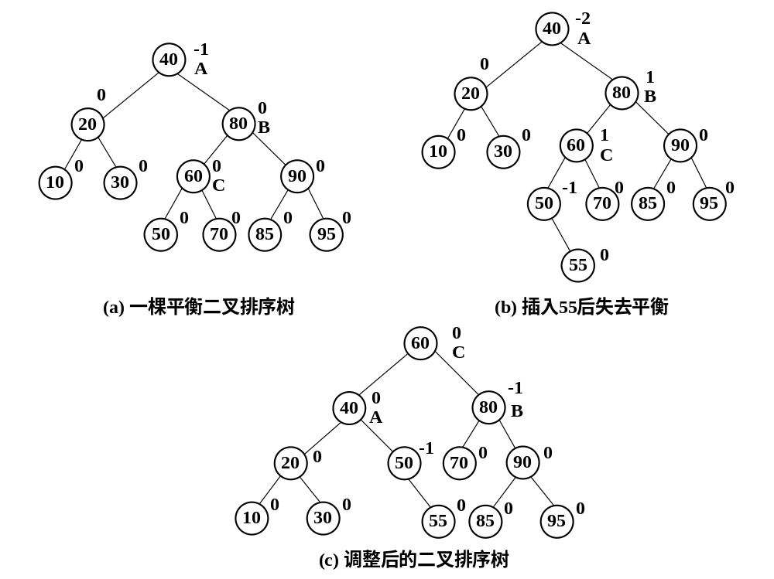

Slide 72
不平衡二叉树的调整
一般情况下，只有新插入的结点的祖先结点的平衡因子受影响，即以这些祖先结点为根的子树有可能失衡。
下层的祖先结点恢复平衡，将使上层的祖先结点恢复平衡，因此应该调整最下面的失衡子树。

Slide 73

不平衡二叉树的调整
失衡类型及相应的调整方法可归纳为以下四种：
  LL型
  LR型
  RR型
  RL型

Slide 74
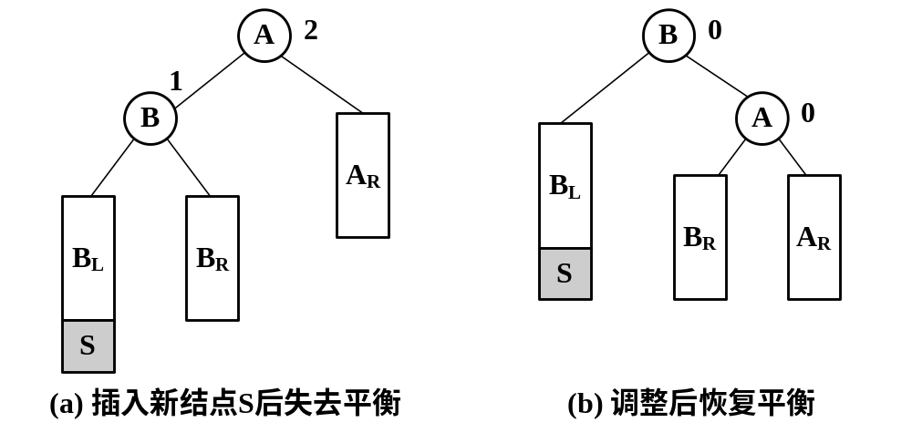
LL型
假设最低层失衡结点为A，在结点A的左子树的左子树插入新结点S后，导致失衡，如图（a）所示。由A和B的平衡因子容易推知，B_{L}、B_{R}以及A_{R}深度相同。为恢复平衡并保持二叉排序树特性，可将A改为B的右子，B原来的右子B_{R}，改为A的左子，如图（b）所示。这相当于以B为轴，对A做了一次顺时针旋转。

Slide 75
LL型
在一般二叉排序树的结点中增加一个存放平衡因子的域bf，就可以用来表示平衡二叉排序树。约定：用来表示结点的字母，同时也用来表示指向该结点的指针。因此，LL型失衡的特点是：A->bf=2，B->bf=1。相应调整操作可用如下语句完成：
B=A->lchild;
A->lchild=B->rchild;
B->rchild=A;
A->bf=0;
B->bf=0;

Slide 76
LL型
最后，将调整后的二叉树的根结点B“接到”原A处。令A原来的父指针为FA，如果FA非空，则用B代替A做FA的左孩子或右孩子；否则原来A就是根结点，此时应令根指针t指向B：
if(FA==NULL)
t=B;
else
if(A==FA->lchild)
FA->lchild=B;
else
FA->rchild=B;

Slide 77
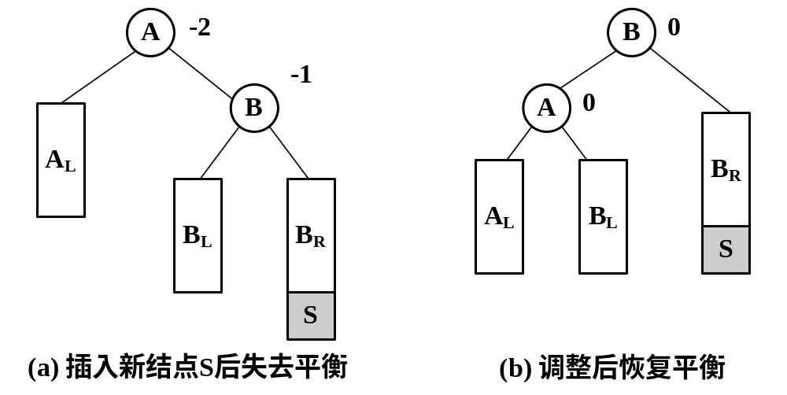
RR型
RR型与LL型对称。假设最低层失衡结点为A，在结点A的右子树的右子树插入新结点S后导致失衡，如图（a）所示。由A和B的平衡因子容易推知，B_{L}、B_{R}以及A_{L}深度相同。为恢复平衡并保持二叉排序树特性，可将A改为B的左孩子，B原来的左孩子B_{L}，改为A的右孩子，如图（b）所示。这相当于以B为轴，对A做了一次逆时针旋转。

Slide 78
RR型
RR型失衡的特点是：A->bf=-2，B->bf=-1。相应调整操作可用如下语句完成：
B=A->rchild;
A->rchild=B->lchild;
B->lchild=A;
A->bf=0; B->bf=0;

Slide 79
RR型
最后，将调整后的二叉树的根结点B“接到”原A处。令A原来的父指针为FA，如果FA非空，则用B代替A做FA的左孩子或右孩子；否则，原来A就是根结点，此时应令根指针t指向B：
if(FA==NULL)
t=B;
else
if(A==FA->lchild)
FA->lchild=B;
else
FA->rchild=B;

Slide 80
LR型
假设最低层失衡结点为A，在结点A的左子树的右子树插入新结点S后导致失衡，如图（a）所示。图中假设在C_{L}下插入S，如果是在C_{R}下插入S，对树的调整方法相同，只是调整后A、B的平衡因子不同。由A、B、C的平衡因子容易推知，C_{L}与C_{R}深度相同，B_{L}与A_{R}深度相同，且B_{L}、A_{R}的深度比C_{L}、C_{R}的深度大1。
为恢复平衡并保持二叉排序树特性：
  首先将B改为C的左孩子，而C原来的左孩子C_{L}，改为B的右孩子；

Slide 81
LR型
  然后将A改为C的右孩子， C原来的右孩子C_{R}，改为A的左孩子，如图（b）所示。这相当于对B做了一次逆时针旋转，对A做了一次顺时针旋转。
A
2
C
0
-
1
0
-1
B
B
A
1
C
A
R
C
C
B
L
R
A
B
L
R
L
C
C
S
L
R
S
(a)插入新结点S后,失去平衡
(b)调整后恢复平衡

Slide 82
LR型
上面提到了在C_{L}下插入S和在C_{R}下插入S的两种情况，还有一种情况是B的右子树为空，C本身就是插入的新结点S，此时，C_{L}、C_{R}、BL、A_{R}均为空。在这种情况下，对树的调整方法仍然相同，只是调整后A、B的平衡因子均为0。
LR型失衡的特点是：A->bf=2，B->bf=-1。相应调整操作可用如下语句完成：
B=A->lchild; C=B->rchild;
B->rchild=C->lchild;
A->lchild=C->rchild;
C->lchild=B; C->rchild=A;

Slide 83
LR型
针对上述三种不同情况，修改A、B、C的平衡因子：
最后，将调整后的二叉树的根结点C“接到”原A处。令A原来的父指针为FA，如果FA非空，则用C代替A做FA的左孩子或右孩子；否则，原来A就是根结点，此时应令根指针t指向C：
if(S->key <C->key)/*在C_{L}下插入S*/
{A->bf=-1; B->bf=0; C->bf=0;}
if(S->key >C->key)/*在C_{R}下插入S*/
{A->bf=0; B->bf=1; C->bf=0;}
if(S->key ==C->key)/*C本身就是插入的新结点S*/
{A->bf=0; B->bf=0;}

Slide 84
LR型
if(FA==NULL)
t=C;
else
if (A==FA->lchild)
FA->lchild=C;
else FA->rchild=C；

Slide 85
RL型
RL型与LR型对称。假设最低层失衡结点为A，在结点A的右子树的左子树插入新结点S后导致失衡，如图（a）所示。图中假设在C_{R}下插入S，如果是在C_{L}下插入S，对树的调整方法相同，只是调整后A、B的平衡因子不同。
由A、B、C的平衡因子容易推知，C_{L}与C_{R}深度相同，A_{L}与B_{R}深度相同，且A_{L}、B_{R}的深度比C_{L}、C_{R}的深度大1。为恢复平衡并保持二叉排序树特性，可
  首先将B改为C的右孩子，而C原来的右孩子C_{R}，改为B的左孩子；
  然后将A改为C的左孩子， C原来的左孩子C_{L}，改为A的右孩子，如图（b）所示。这相当于对B做了一次顺时针旋转，对A做了一次逆时针旋转。

Slide 86
RL型
二叉排序树的RL型平衡旋转
A
-
2
C
0
1
B
1
A
B
0
-1
A
L
C
C
L
C
R
A
B
L
R
B
R
C
C
S
L
R
S
(a)插入新结点S后失去平衡
(b)调整后恢复平衡

Slide 87
RL型
上面提到了在C_{L}下插入S和在C_{R}下插入S的两种情况，还有一种情况是B的左子树为空，C本身就是插入的新结点S，此时，C_{L}、C_{R}、A_{L}、B_{R}均为空。此时，对树的调整方法仍然相同，只是调整后A、B的平衡因子均为0。
RL型失衡的特点是：A->bf=-2，B->bf=1。相应调整操作可用如下语句完成：
B=A->rchild; C=B->lchild;
B->lchild=C->rchild;
A->rchild=C->lchild;
C->lchild=A; C->rchild=B;

Slide 88
RL型
针对上述三种不同情况，修改A、B、C的平衡因子：
最后，将调整后的二叉树的根结点C“接到”原A处。令A原来的父指针为FA，如果FA非空，则用C代替A做FA的左孩子或右孩子；否则，原来A就是根结点，此时应令根指针t指向C：
if (S->key <C->key)/*在C_{L}下插入S */
{A->bf=0; B->bf=-1; C->bf=0;}
if (S->key >C->key)/*在C_{R}下插入S */
{A->bf=1; B->bf=0; C->bf=0;}
if (S->key ==C->key)/*C本身就是插入的新结点S*/
{A->bf=0; B->bf=0;}

Slide 89
RL型
if(FA==NULL)
t=C;
else
if(A==FA->lchild)
FA->lchild=C;
else
FA->rchild=C；

Slide 90
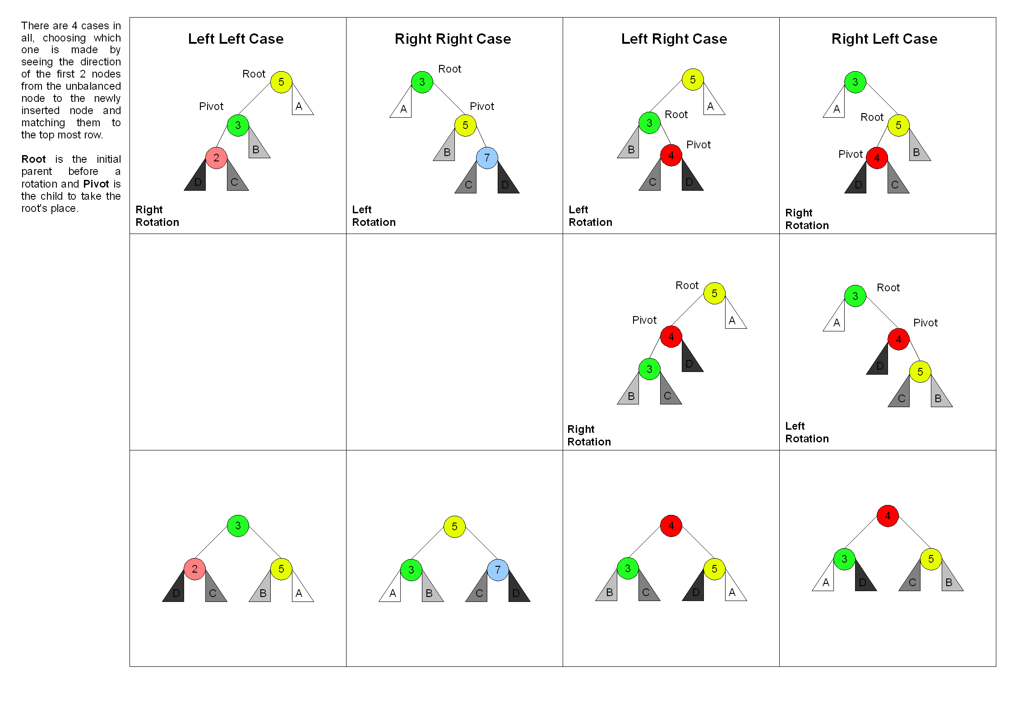
A table showing the 4 cases of AVL tree rebalancing using rotations.

Slide 91
平衡二叉排序树插入算法
【算法思想】在一个平衡二叉排序树上插入一个新结点S时，主要包括以下三步：
  查找应插位置，同时记录离插入位置最近的可能失衡结点A（A的平衡因子不等于0）。
  插入新结点S，并修改从A到S路径上各结点的平衡因子。
  根据A、B的平衡因子，判断是否失衡以及失衡类型，并做相应处理。

Slide 92
3、B- 树

Slide 93
（1）m路查找树
与二叉排序树类似，可以定义一种“m叉排序树”，通常称为m路查找树。
一棵m路查找树，或者是一棵空树，或者是满足如下性质的树：
  结点最多有m棵子树，m-1个关键字，其结构如下：
  其中n为关键字个数，Pi(0≤i≤n)为指向子树根结点的指针，K_{i}(1≤i≤n)为关键字
  K_{i}<K _{i+1}，1≤i≤n-1
n | P₀ | K₁ | P₁ | K₂ | P₂ | … | K_{n} | P_{n}

Slide 94
m路查找树
  子树P_{i}中的所有关键字均大于K_{i}、小于K_{i+1}，1≤i≤n-1
  子树P₀中的关键字均小于K₁，而子树P_{n}中的所有关键字均大于K_{n}
  子树P_{i}也是m路查找树，0≤i≤n。
从上述定义可以看出，对任一关键字K_{i}而言，P_{i-1}相当于其“左子树”，P _{i}相当于其“右子树”，1≤i≤n 。

Slide 95
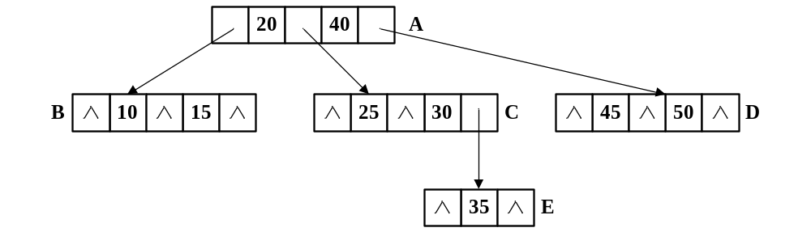
m路查找树
一棵3路查找树，其查找过程与二叉排序树的查找过程类似。如果要查找35，首先找到根结点A，因为35介于20和40之间，因而找到结点C，又因为35大于30，所以找到结点E，最后在E中找到35。
显然，若m路查找树为平衡树时，其查找性能会更好。

Slide 96


（2）The B- tree's creators
Rudolf Bayer
(7 May 1939~) Germany
2001 ACM SIGMOD Edgar F. Codd Innovations Award
Edward M. McCreight
Switzerland
Rudolf Bayer and McCreight, E. M. Organization and Maintenance of Large Ordered Indexes. Acta Informatica, 1, 173-189, 1972.

Slide 97

B- tree: Original Historic Document

Slide 98
B- 树
一棵B- 树是一棵平衡的m路查找树，它或者是空树，或者是满足如下性质的树：
  树中每个结点最多有m棵子树；
  根结点至少有两棵子树；
  除根结点之外的所有非叶结点有┌m/2┐棵子树；
  所有叶结点出现在同一层上，并且不含信息，通常称为失败结点。
    失败结点为虚结点，在B树中并不存在，指向它们的指针为空指针。引入失败结点是为了便于分析B树的查找性能。

Slide 99
B- 树及其查找
下图是一棵4阶B- 树，其查找过程与m路查找树相同。
mbt
A
1
37
B
C
1
25
2
40
85
D
E
F
G
H
1
18
2
30
35
1
38
3
46
58
76
1
95
f
f
f
f
f
f
f
f
f
f
f
f
f

Slide 100
B- 树及其查找
查找58的过程如下：
  首先由根指针mbt找到根结点A，因为58>37，所以找到结点C，又因为40<58<85,所以找到结点G，最后在结点G中找到58。
查找32的过程如下：
  首先由根指针mbt找到根结点A，因为32<37，所以找到结点B，又因为32>25, 所以找到结点E，因为30<32<35, 所以最后找到失败结点 f ，表示32不存在，查找失败。
在具体实现时， 采用如下结点结构：
  其中n 、K _{i}、 P _{i} 的含义以及使用方法与前面m路查找树相同，parent 为指向双亲结点的指针。
parent | n | K₁ | K₂ | … | K_{n} | P₀ | P₁ | … | P_{n}

Slide 101
在B- 树中查找关键字为k的元素
#define m <阶数>
typedef int Boolean;
typedef struct Mbtnode
{
struct Mbtnode *parent;
int keynum;
KeyType key[m+1];
struct Mbtnode *ptr[m+1];
}Mbtnode, *Mbtree;

Slide 102
在B- 树中查找关键字为k的元素
/*在根为mbt的B树中查找关键字k, 如果查找成功, 则将所在结点地址放入np, 将结点内位置序号放入pos, 并返回true; 否则, 将k应被插入的结点地址放入np, 将结点内应插位置序号放入pos, 并返回false*/
Boolean srch_mbtree(Mbtree mbt, KeyType k, Mbtree *np, int *pos){
p=mbt; fp=NULL; found=false; i=0;
while(p!=NULL && !found)
{
i = search(p, k);
if(i>0 && p->key[i] == k) found = true;
else
{fp = p; p = p->ptr[i];}
}
if(found){*np = p; *pos = i; return true;}
else{*np = fp; *pos = i; return false;}
}

Slide 103
寻找小于等于关键字key的关键字序号
int search(Mbtree mbt, KeyType key)
{
n = mbt->keynum;
i = 1;
while(i <= n && mbt->key[i] <= key)
i ++;
return(i - 1)
/* 返回小于等于key的最大关键字序号 ，为0 时表示应到最左分支找，越界时表示应到最右分支找 */
}

Slide 104
（3）B- 树的插入
已知一棵3阶B树如下图（a）所示，要求插入52、 20、 49。
插入52：
插入20：
插入49： 直接插入后如下图（e）所示。 f结点应分裂，分裂后的结果如下图（f）所示。50插到其父结点e的key[1]处，新结点f′的地址插到e的ptr[1]处， e中ptr[0]不变， 仍指向原结点f。此时，e仍需要分裂， 继续分裂后的结果如下图（g）所示。 53存到其父结点a的key[2]处， ptr[2]指向新结点e′， ptr[1]仍指向原结点e 。

Slide 105
bt
bt
a
48
a
48
b
25
53 86
e
b
25
53 86
e
c
6 14
37
d
f
50
58 70
g
98
h
c
6 14
37
d
f
50 52
58 70
g
98
h
(a)一棵3阶B-树
(b)插入52后
bt
bt
a
48
a
48
b
25
53 86
e
b
14 25
53 86
e
c
6 14 20
d
37
f
50 52
58 70
g
98
h
c
6
c
'
20
d
37
f
50 52
58 70
g
98
h
,
(c)插入20, 结点c分裂前
(d)结点c分裂后
bt
bt
a
48
a
48
b
14 25
53 86
e
b
14 25
50 53 86
e
c
6
c
'
20
d
37
f
49 50 52
58 70
98
g
h
c
6
c
'
20
d
37
f
49
f
'
52
58 70
g
98
h
(e)插入49, 结点f分裂前
(f)结点f分裂后, 结点e分裂前
bt
a
48 53
b
14 25
50
e
86
e
'
c
6
c
'
20
d
37
f
49
f
'
52
58 70
g
98
h
(g)结点e分裂后

Slide 106
B- 树的插入
已知关键字集为{37，70，12，45，90，3，24，61，53}，要求从空树开始，逐个插入关键字，创建一棵3阶B树。创建过程如下图所示。

Slide 107
37
37 70
(a)空树
(b)插入37
(c)插入70
37
37
分裂
12 37 70
12
70
12
45 70
(d)插入12
(e)插入45
37
37 70
37 70
分裂
12
45 70 90
12
45
90
3 12
45
90
(f)插入90
(g)插入3
37
37 70
分裂
12 37 70
分裂
12
70
3 12 24
45
90
3
24
45
90
3
24
45
90
(h)插入24
37
37
12
70
12
70
3
24
45 61
90
3
24
45 53 61
90
(i)插入61
(j)插入53(分裂前)

Slide 108
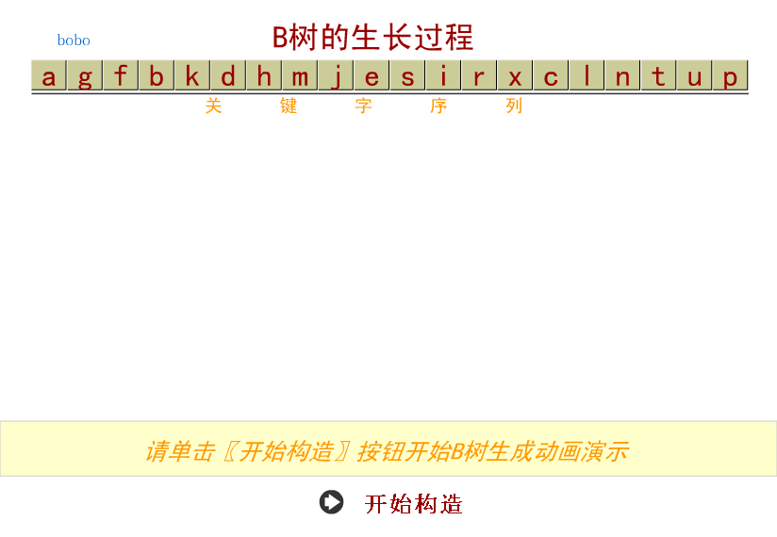
B- 树生长过程演示

Slide 109
B- 树的插入
从上述B树的构造过程可得出以下结论：
  （1）由于B树是“从叶往根”长，而根对每个分支是公用的，所以不论根长到多“深”，各分支的长度同步增长，因而各分支是“平衡”的。
  （2） 生长的几种情况：
    最底层某个结点增大，分支数不变，且各分支深度也不变。
    从最下层开始，发生单次或连续分裂，但根结点未分裂，此时分支数增1（最下层结点增1），但原分支深度不变，新分支深度与原分支相同。
    从最下层开始，连续分裂，根结点也发生分裂，产生一个新的根结点，此时分支数仍增1（最下层结点增1），但新、旧分支均为原分支长度加1。

Slide 110
B- 树的插入
  （3） 根的形成过程：
    初始未分裂的根：关键字个数为0~m-1，分支数为0(空树)。2~m(失败结点数)。
    由分裂形成的根：关键字个数为1~m-1，分支数为 2~m。
    显然， 对非空的B_树而言， 根结点至少有两棵子树（包括由失败结点构成的子树）， 这就是B_树定义中提到的第2条性质。
  （4） 除根以外的非终端结点的形成过程
    由“满结点”分裂而得。假设m阶B树中p结点中已有m-1个关键字，当再插入一个关键字后，结点中信息为： m, A₀, (k₁, A₁), (k₂, A₂), …, （k_{m}, A_{m}）, 有m+1个分支，为保持m阶（m个分支），应将p结点分裂为关键字个数尽量相等的p结点和新结点p1（或者说从p中分出一部分信息构成p1）。分裂后p中剩余信息为：「m/2」 -1, A₀, (k₁, A₁), (k₂, A₂), …, （k _{「m/2」 -1}, A _{「m/2」 -1} ），共有「m/2」 -1个关键字，及这些关键字的「m/2」 个左、右相邻分支指针。

Slide 111
B- 树的插入
  分裂出去的信息为：（k _{「m/2」}, A _{「m/2」}）, （k _{「m/2」+1}, A _{「m/2」+1}）, …, （k_{m}, A_{m}）， 共计m-(「m/2」-1) = m-「m/2」+1个关键字及其右指针，其中k_{［m/2］}上移到p的父结点中，其余信息存入新结点p1中， 所以p1中信息为： m-「m/2」，A _{「m/2」}, （k _{「m/2」+1}, A _{「m/2」+1}）, …, （k_{m}, A_{m}）。 显然，分裂后的非终端结点（除根结点）所含关键字最少，分支也最少，其中p的分支数为B₁= 「m/2」，p1的分支数为B₂=m- 「m/2」+1。 容易证明，B₁≤B₂，所以， 除根之外的所有非终端结点至少有「m/2」棵子树，这就是B树定义中提到的第3条性质。

Slide 112
B- 树的插入算法
/*在m阶B_树mbt中插入k: 如果*mbt=NULL, 则生成初始根(此时q=NULL, i=0); 否则q指向某个最下层非终端结点, k应插在该结点中q->key[i+1]处，插入后如果q->keynum>m-1, 则进行分裂处理*/
void ins_mbtree(Mbtree *mbt, KeyType k, Mbtree q, int i){
Mbtree q1, ap;
if(*mbt==NULL){
*mbt =(Mbtree)malloc(sizeof(Mbtnode));
(*mbt)->keynum=1; (*mbt)->parent=NULL;
(*mbt)->key[1]=k; (*mbt)->ptr[0]=NULL;
(*mbt)->ptr[1]=NULL;
}
else
{ x=k; //将x插到q->key[i+1] 处
ap=NULL; //将ap插到q->ptr[i+1] 处
finished=NULL;

Slide 113
B- 树的插入算法
//q=NULL表示已经分裂到根
while(q!=NULL && !finished){
Insert(q, i, x, ap);
if(q->keynum<m) finished=TRUE//不再分裂
else{
s=ceil((float)m/2);//s=┌m/2┐
split(q, &q1);//分裂
x=q->key[s]; ap=q1; q=q->parent;
if(q!=NULL) i=search(q,x);
}
}
if(!finished){//表示根结点要分裂, 并产生新根
new_root=(Mbtree)malloc(sizeof(Mbtnode));
new_root->keynum=1; new_root->parent=NULL;
new_root->key[1]=x; new_root->ptr[0]=*mbt;
new_root->ptr[1]=ap; *mbt=new_root;
}
}
}

Slide 114
在mbp->key[ipos+1]处插上key
/*在mbp->key[ipos +1]处插上key, 在mbp->ptr[ipos+1]处插上rp*/
void insert(Mbtree mbp, int ipos, KeyType key, Mbtree rp)
{ for(j=mbp->keynum; j>= ipos +1; j--)
{
mbp->key[j+1]=mbp->key[j];
mbp->ptr[j+1]=mbp->ptr[j];
}
mbp->key[ipos+1]=key;
mbp->ptr[ipos+1]=rp;
mbp->keynum++;
}

Slide 115
B- 树的分裂算法
//B_树的分裂过程
void split(Mbtree oldp, Mbtree *newp){
s=ceil((float)m/2); /* s=┌m/2┐*/
n=m-s;
*newp=(Mbtree)malloc(sizeof(Mbtnode));
(*newp)->keynum=n;
(*newp)->parent=oldp->parent;
(*newp)->ptr[0]=oldp->ptr[s];
for(i=1; i<=n; i++){
(*newp)->key[i]=oldp->key[s+i];
(*newp)->ptr[i]=oldp->ptr[s+i];
}
oldp->keynum=s-1;
}

Slide 116
（4）在B- 树中删除一个关键字

Slide 117
在最下层结点中删除一个关键字
图8.24给出了在B- 树最下层结点中删除关键字的实例。图8.24 （a）所示为一棵4阶B树，要求删除11、53、39、64、27。
  删除11时，13与其右的指针左移即可，如图8.24（b）所示。
  删除53后，如图8.24（c）所示。
结论：当最下层结点中的关键字数大于┌m/2┐ -1 时 ，可直接删除。

Slide 118
35
35
18
43 78
18
43 78
11 13
27
39
47 53 64
99
13
27
39
47 53 64
99
(a)一棵4阶B树
(b)删除11后
35
35
18
43 78
18
47 78
13
27
39
47 64
99
13
27
43
64
99
(c)删除53后
(d)删除39后
35
35
18
47
47
p
1
13
27
43
78 99
13 18
43
78 99
(e)删除64后
(f)删除27后, 将剩余信息与父结点中的18并入左兄弟
p
2
bt
35 47
35 47
13 18
43
78 99
13 18
43
78 99
(g)将父结点中的剩余信息与祖父结点中的35并入47左端
(h)删除27后的最终结果

Slide 119
在最下层结点中删除一个关键字
删除39时，为保持其“中序有序”，可将父结点中43下移至39处，而将右兄弟中最左边的47上移至原43处，如图8.24（d）所示。
结论：当最下层待删关键字所在结点中关键字数目为最低要求┌m/2┐ -1时，如果其左（右）兄弟中关键字数目大于┌m/2┐ -1 ，则可采用上述“父子换位法”。
删除64后，为保持各分枝等长（平衡），将删除64后的剩余信息及78合并入右兄弟，如图8.24（e）所示。也可将删除64后的剩余信息及47与左兄弟合并。
结论：当最下层待删结点及其左右兄弟中的关键字数目均为最低要求数目┌m/2┐ -1时，需要进行合并处理，合并过程与插入时的分裂过程“互逆”，合并一次，分支数少一，可能出现 “连锁合并”，当合并到根时，各分支深度同时减1。

Slide 120
在最下层结点中删除一个关键字
删除27时，首先将剩余信息与父结点中的18并入左兄弟，并释放空结点，结果如图8.24（f）所示。此时父结点也需要合并，将父结点中的剩余信息（指针p1）与祖父结点中的35并入47左端，释放空结点后的结果如图8.24（g）所示。
至此，祖父结点仍需要合并，但由于待合并结点的父指针为NULL ，故停止合并，直接将根指针BT置为指针p2的值，释放空结点后的结果如图8.24（h）所示。

Slide 121
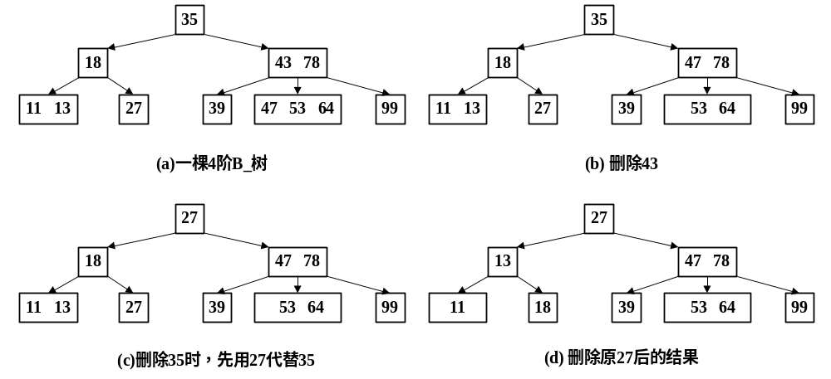
在非最下层结点删除一个关键字
一棵4阶B_树，要求删除43、35。删除43：在保持“中序有序”的前提下，可将43“右子树”中的最小值47(“左下端”)顶替43，而后在“左下端”中删除47，如(b)所示。删除35，如果用35“左子树”的“右下端”元素27代替35，结果如(c)所示，然后再删除“右下端”中的27，如(d)所示。

Slide 122
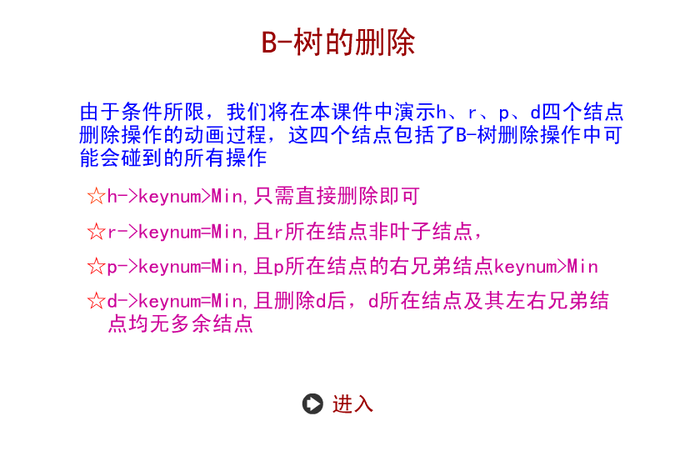
B- 树删除操作演示

Slide 123
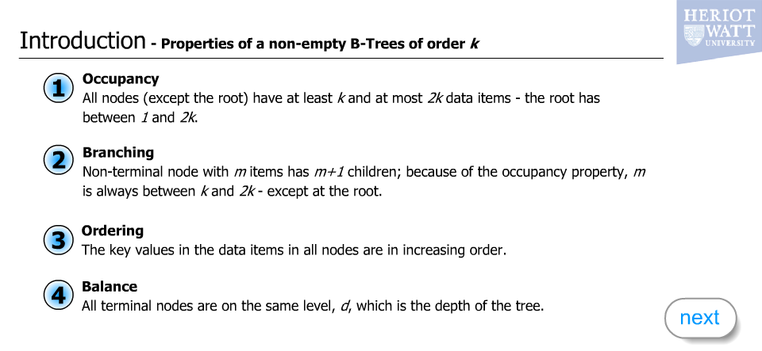
B- 树的性质及基本操作演示

Slide 124
B树、B- 树、B+ 树、B* 树
B树：二叉树，每个结点只存储一个关键字，等于则命中，小于走左结点，大于走右结点；
B- 树：多路搜索树，每个结点存储M/2到M个关键字，非叶子结点存储指向关键字范围的子结点；所有关键字在整颗树中出现，且只出现一次，非叶子结点可以命中；
B+ 树：在B- 树基础上，为叶子结点增加链表指针，所有关键字都在叶子结点中出现，非叶子结点作为叶子结点的索引；B+ 树总是到叶子结点才命中；
B* 树：在B+ 树基础上，为非叶子结点也增加链表指针，将结点的最低利用率从1/2提高到2/3。
——http://blog.csdn.net/manesking/archive/2007/02/09/1505979.aspx

Slide 125
四、计算式查找法——哈希法
哈希函数的构造方法
处理冲突的方法
哈希表的查找过程
哈希法性能分析

Slide 126
哈希(Hash)法
哈希法又称散列法、杂凑法以及关键字地址计算法等，相应的表称为哈希表(Hash Tables)。
基本思想是：
  首先在元素的关键字k和元素的存储位置p之间建立一个对应关系H，使得p=H(k)，H称为哈希函数。
  创建哈希表时，把关键字为k的元素直接存入地址为H(k)的单元；以后当查找关键字为k的元素时，再利用哈希函数计算出该元素的存储位置p=H(k)，从而达到按关键字直接存取元素的目的。

Slide 127
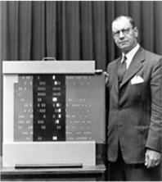
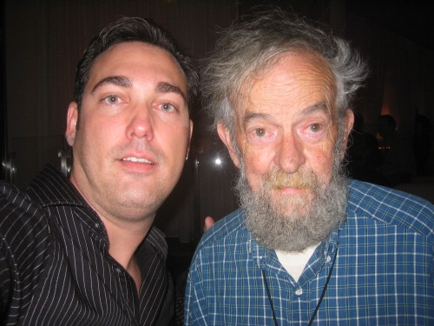

Hash
Hans Peter Luhn
(1896.7.1~1964.8.19) Germany
Business Intelligence, KWIC method of indexing, Hash function(1953)
Robert Morris, Sr.
UNIX, Former NSA Chief Scientist(his son Robert Tappan Morris, 1988 Morris Worm)
Hans Peter Luhn appears to have been the first to use the concept, and that Robert Morris used the term in a survey paper in CACM which elevated the term from technical jargon to formal terminology.

Slide 128
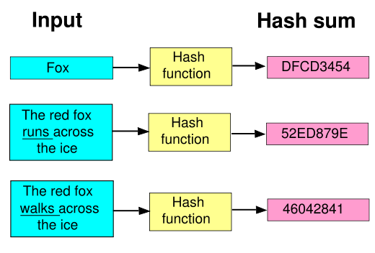
Hash Function
A typical hash function at work.
  Note that the hash sums are always the same size, no matter how short or long the input is. Also note that the hash sums look very different even when there are only slight differences in the input.

Slide 129
哈希法
当关键字集合很大时，关键字值不同的元素可能会映象到哈希表的同一地址上，即 k₁≠k₂ ，但 H(k₁)=H(k₂)，这种现象称为冲突，此时称k₁和k₂ 为同义词。
  实际中，冲突是不可避免的，只能通过改进哈希函数的性能来减少冲突。
综上所述，哈希法主要包括以下两方面的内容：
  如何构造哈希函数
  如何处理冲突

Slide 130
1、哈希函数的构造方法
构造哈希函数的原则是：
  函数本身便于计算；
  计算出来的地址分布均匀，即对任一关键字key，H(key) 对应不同地址的概率相等，目的是尽可能减少冲突。
下面介绍构造哈希函数常用的五种方法：
  数字分析法
  平方取中法
  分段叠加法
  除留余数法
  伪随机数法

Slide 131
（1）数字分析法
如果事先知道关键字集合，并且每个关键字的位数比哈希表的地址码位数多时，可以从关键字中选出分布较均匀的若干位， 构成哈希地址。
  例如，有80个记录，关键字为8位十进制整数d₁d₂d₃…d₇d₈，如哈希表长取100，则哈希表的地址空间为： 0~99。
  假设经过分析，各关键字中d₄和d₇的取值分布较均匀， 则哈希函数为：H(key)=H(d₁d₂d₃…d₇d₈)=d₄d₇。例如，H(81346532)=43，H(81301367)=06。
  相反，假设经过分析，各关键字中 d₁和d₈的取值分布极不均匀，d₁ 都等于5，d₈ 都等于2，此时，如果哈希函数为：H(key)=H(d₁d₂d₃…d₇d₈)=d₁d₈，则所有关键字的地址码都是52，显然不可取。

Slide 132
（2）平方取中法
当无法确定关键字中哪几位分布较均匀时，可以先求出关键字的平方值，然后按需要取平方值的中间几位作为哈希地址。这是因为：平方后中间几位和关键字中每一位都相关，故不同关键字会以较高的概率产生不同的哈希地址。
  例：我们把英文字母在字母表中的位置序号作为该英文字母的内部编码。例如K的内部编码为11，E的内部编码为05，Y的内部编码为25，A的内部编码为01, B的内部编码为02。由此组成关键字“KEYA”的内部代码为11052501，同理我们可以得到关键字“KYAB”、“AKEY”、 “BKEY”的内部编码。之后对关键字进行平方运算后，取出第7到第9位作为该关键字哈希地址， 如下表所示。

Slide 133
平方取中法
平方取中法求得的哈希地址
关键字 | 内部编码 | 内部编码的平方值 | H(key)关键字的哈希地址
KEYA | 11052501 | 122157778355001 | 778
KYAB | 11250102 | 126564795010404 | 795
AKEY | 01110525 | 001233265775625 | 265
BKEY | 02110525 | 004454315775625 | 315

Slide 134
（3）分段叠加法
按哈希表地址位数将关键字分成位数相等的几部分（最后一部分可以较短），然后将这几部分相加，舍弃最高进位后的结果就是该关键字的哈希地址。
  移位法是将分割后的每部分低位对齐相加。
  折叠法是从一端向另一端沿分割界来回折叠（奇数段为正序，偶数段为倒序），然后将各段相加。
例如：key=12360324711202065，哈希表长度为1000，则应把关键字分成3位一段，在此舍去最低的两位65，分别进行移位叠加和折叠叠加，求得哈希地址为105和907，如下图所示。

Slide 135
分段叠加法
由叠加法求哈希地址
2 3
0 3
4 7
1 2
0 2 0
2 3
3 0 6
4 7
2 1 1
0 2 0
+)
+)
1 1 0 5
9 0 7
(a) 移位叠加
(b) 折叠叠加

Slide 136
（4）除留余数法
假设哈希表长为m， p为小于等于m的最大素数， 则哈希函数为：h(key)=key%p，其中%为模p取余运算。
例如，已知待散列元素为(18，75，60，43，54，90，46)，表长m=10， p=7， 则有
  h(18)=18 % 7=4 h(75)=75 % 7=5 h(60)=60 % 7=4
  h(43)=43 % 7=1 h (54)=54 % 7=5 h(90)=90 % 7=6
  h(46)=46 % 7=4
此时冲突较多。

Slide 137
除留余数法
为减少冲突，可取较大的m值和p值，如m=p=13，结果如下：
  h(18)=18 % 13=5 h(75)=75 % 13=10 h(60)=60 % 13=8
  h(43)=43 % 13=4 h(54)=54 % 13=2 h(90)=90 % 13=12
  h(46)=46 % 13=7
除留余数法求哈希地址
0 1 2 3 4 5 6 7 8 9 10 11 12
 |  | 54 |  | 43 | 18 |  | 46 | 60 |  | 75 |  | 90

Slide 138
（5）伪随机数法
采用一个伪随机函数做哈希函数，即H(key)=random(key)。

Slide 139
结论
在实际应用中，应根据具体情况，灵活采用不同的方法，并用实际数据测试它的性能，以便做出正确判定。 通常应考虑以下五个因素：
  计算哈希函数所需的时间（简单）。
  关键字的长度。
  哈希表的大小。
  关键字的分布情况。
  记录查找的频率。

Slide 140
2、处理冲突的方法
通过构造性能良好的哈希函数，可以减少冲突，但一般不可能完全避免冲突，因此解决冲突是哈希法的另一个关键问题。
创建哈希表和查找哈希表都会遇到冲突，两种情况下解决冲突的方法应该一致。下面以创建哈希表为例，说明解决冲突的方法。
常用的解决冲突方法有以下四种：
  开放定址法
  再哈希法
  链地址法
  建立公共溢出区

Slide 141
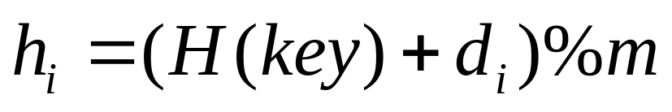
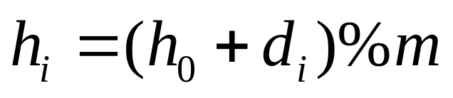
（1）开放定址法
也称再散列法，其基本思想是：当关键字key的哈希地址h₀= H(key)出现冲突时，以h₀为基础，产生另一个哈希地址h₁，如果h₁仍然冲突，再以h₀为基础，产生另一个哈希地址h₂，……，直到找出一个不冲突的哈希地址h_{i}，将相应元素存入其中。这种方法有一个通用的再散列函数形式：
或
其中，H(key)为哈希函数，h₀=H(key) ,m为表长， d_{i}称为增量序列。
i=1， 2， …， n
i=1， 2， …， n

Slide 142
开放定址法
增量序列的取值方式不同，相应的再散列方式也不同。主要有以下三种：
  线性探测再散列
  二次探测再散列
  伪随机探测再散列

Slide 143
开放定址法
线性探测再散列
  d_{i}=1，2，3，…， m-1
  特点：冲突发生时，顺序查看表中下一单元， 直到找出一个空单元或查遍全表。
二次探测再散列
  d_{i}=1²，-1²， 2²，-2²，…，k²，-k² (k≤m/2)
  特点：冲突发生时，在表的左右进行跳跃式探测， 比较灵活。
伪随机探测再散列
  d_{i}=伪随机数序列。
  具体实现时，应建立一个伪随机数发生器，（如i=(i+p) %m）， 并给定一个随机数做起点。

Slide 144
开放定址法
例如，已知哈希表长度m=12，哈希函数为：H(key)= key%11， 则H(47)=3，H(26)=4，H(60)=5，假设下一个关键字为69，则H(69)=3，与47冲突。如果用线性探测再散列处理冲突，下一个哈希地址为h₁=(3+1)%12=4， 仍然冲突，再找下一个哈希地址为h₂=(3+2)%12=5，还是冲突，继续找下一个哈希地址为h₃=(3+3)%12=6，此时不再冲突，将69填入6号单元，参见下图(a)。
0 | 1 | 2 | 3 | 4 | 5 | 6 | 7 | 8 | 9 | 10 | 11
 |  |  | 47 | 26 | 60 | 69
(a) 用线性探测再散列处理冲突

Slide 145
开放定址法
已知哈希表长度m=12，哈希函数为：H(key)= key%11， 则H(47)=3，H(26)=4，H(60)=5，假设下一个关键字为69，则H(69)=3，与47冲突。如果用二次探测再散列处理冲突，下一个哈希地址为h₁=(3+1²)%12=4， 仍然冲突，再找下一个哈希地址为h₂=(3-1²)%12=2，此时不再冲突，将69填入2号单元，参见下图(b)。
0 | 1 | 2 | 3 | 4 | 5 | 6 | 7 | 8 | 9 | 10 | 11
 |  | 69 | 47 | 26 | 60
(b)用二次探测再散列处理冲突

Slide 146
开放定址法
例如，已知哈希表长度m=12，哈希函数为：H(key)= key%11， 则H(47)=3，H(26)=4，H(60)=5，假设下一个关键字为69，则H(69)=3，与47冲突。如果用伪随机探测再散列处理冲突，且伪随机数序列为：2，5，9……则下一个哈希地址为h₁=(3+2)%12=5，仍然冲突，再找下一个哈希地址为h₂=(3+5)%12=8，此时不再冲突，将69填入8号单元，参见下图(c)。
0 | 1 | 2 | 3 | 4 | 5 | 6 | 7 | 8 | 9 | 10 | 11
 |  |  | 47 | 26 | 60 |  |  | 69
(c)用伪随机探测再散列处理冲突

Slide 147
开放定址法
从上述例子可以看出，线性探测再散列容易产生“二次聚集”，即在处理同义词的冲突时又导致非同义词的冲突。
例如，当表中i, i+1, i+2三个单元已满时，下一个哈希地址为i, 或i+1 ,或i+2, 或i+3的元素，都将填入i+3这同一个单元，而这四个元素并非同义词。
线性探测再散列的优点是：只要哈希表不满，就一定能找到一个不冲突的哈希地址，而二次探测再散列和伪随机探测再散列则不一定。

Slide 148
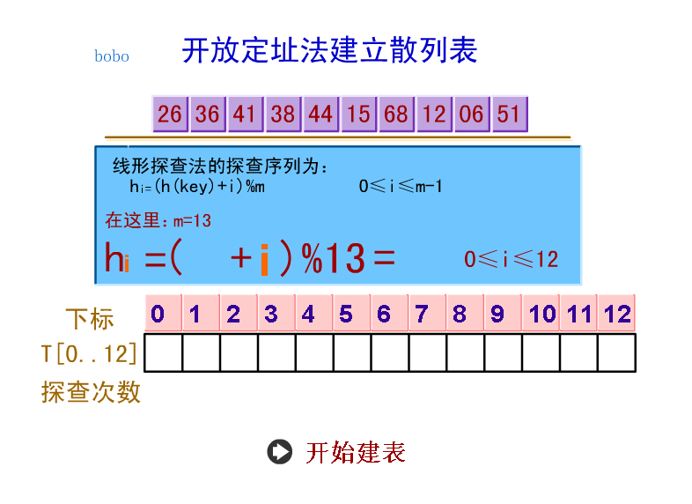
开放定址法建立散列表演示

Slide 149
（2）再哈希法
同时构造多个不同的哈希函数：
H_{i}=RH_{i}(key)， i=1, 2, …, n
当哈希地址H₁=RH₁(key) 发生冲突时，再计算H₂=RH₂(key) ……直到冲突不再产生。这种方法不易产生聚集，但增加了计算时间。

Slide 150
（3）链地址法
基本思想是将所有哈希地址为i的元素构成一个称为同义词链的单链表，并将单链表的头指针存在哈希表的第i个单元中，因而查找、插入和删除主要在同义词链中进行。链地址法适用于经常进行插入和删除的情况。
例如，已知一组关键字（32，40， 36， 53， 16， 46， 71， 27， 42， 24， 49， 64）， 哈希表长度为13，哈希函数为：H(key)=key%13，则用链地址法处理冲突的结果如下图所示。
本例的平均查找长度：ASL=(1×7+2×4+3×1)=1.5

Slide 151
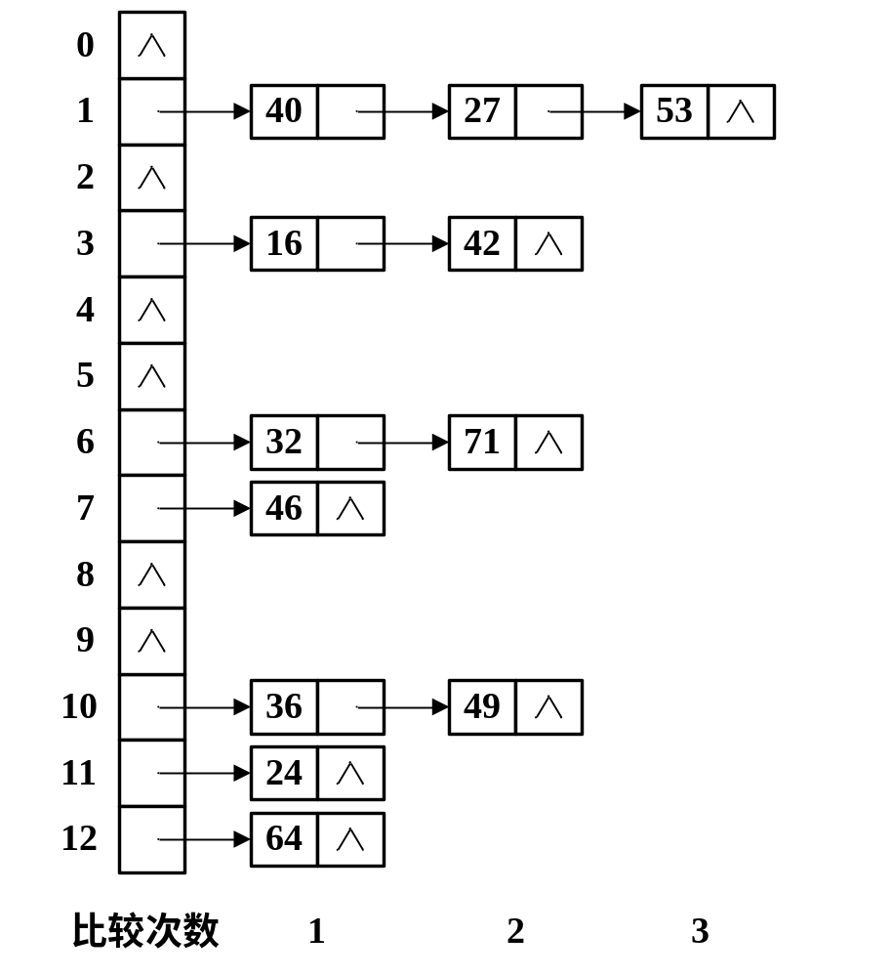
链地址法处理冲突时的哈希表

Slide 152
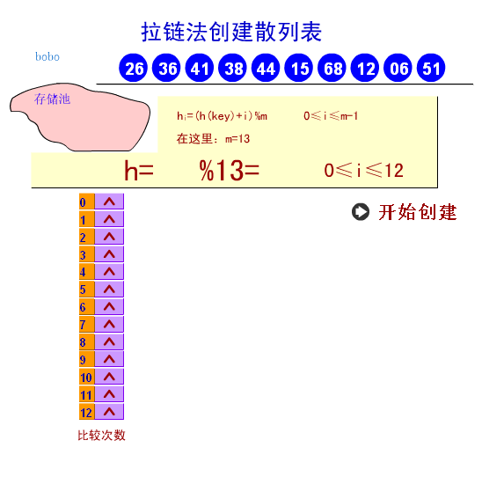
链地址法处理冲突时的哈希表

Slide 153
（4）建立公共溢出区
基本思想是将哈希表分为基本表和溢出表两部分，凡是与基本表发生冲突的元素一律填入溢出表。

Slide 154
3、哈希表的查找过程
哈希表的查找过程与哈希表的创建过程是一致的。 假设要查找关键字为key的元素，查找过程如下：
  首先计算h₀=hash(key)。
  如果单元h₀为空， 则所查元素不存在；
  如果单元h₀中元素的关键字为key，则找到所查元素；
  否则重复下述解决冲突的过程：
    按解决冲突的方法，找出下一个哈希地址h_{i};
    如果单元h_{i}为空，则所查元素不存在;
    如果单元h_{i}中元素的关键字为key，则找到所查元素。

Slide 155
哈希表的查找算法——线性探测再散列
#define m <哈希表长度>
#define NULLKEY <代表空记录的关键字值>
typedef int KeyType; /*假设关键字为整型*/
typedef struct
{
KeyType key;
…… /*记录中其它分量按需求确定*/
……
}RecordType;
typedef RecordType HashTable[m];

Slide 156
哈希表的查找算法——线性探测再散列
int HashSearch(HashTable ht, KeyType K){
h0=hash(K);
if(ht[h0].key==NULLKEY) return(-1);
else if(ht[h0].key==K) return (h0);
else{//用线性探测再散列解决冲突
for(i=1; i<=m-1; i++){
hi=(h0+i) % m;
if(ht[hi ].key==NULLKEY) return (-1);
else if(ht[hi].key==K) return (hi);
}
return (-1);
}
}

Slide 157

4、哈希法性能分析
由于冲突的存在，哈希法仍需进行关键字比较，因此，仍需用平均查找长度来评价哈希法的查找性能。
哈希法中影响关键字比较次数的因素有三个：
  哈希函数
  处理冲突的方法
  哈希表的装填因子α =哈希表中元素个数 / 哈希表的长度
    α可描述哈希表的装满程度。显然，α越小，发生冲突的可能性越小，而α越大，发生冲突的可能性也越大。

Slide 158
哈希法性能分析
假定哈希函数是均匀的，则影响平均查找长度的因素只剩下两个：
  处理冲突的方法
  哈希表的装填因子α
以下按处理冲突的不同方法，分别列出相应的平均查找长度的近似公式。
  线性探测再散列
  伪随机探测再散列、二次探测再散列以及再哈希法
  链址法

Slide 159
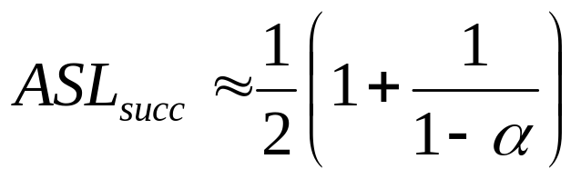
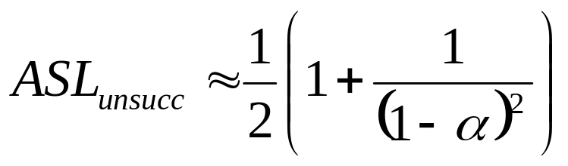
哈希法性能分析
线性探测再散列
  查找成功时
  查找失败时

Slide 160
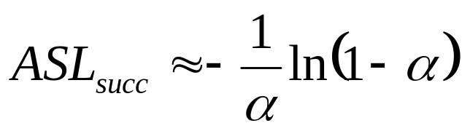
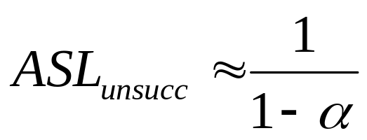
哈希法性能分析
伪随机探测再散列、二次探测再散列以及再哈希法
  查找成功时
  查找失败时

Slide 161
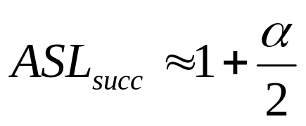
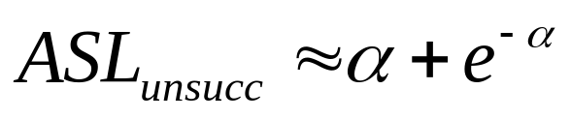
哈希法性能分析
链址法
  查找成功时
  查找失败时

Slide 162
哈希法性能分析
从以上讨论可知：哈希表的平均查找长度是装填因子α的函数，而与待散列元素数目n无关。因此， 无论元素数目n有多大，都能通过调整α，使哈希表的平均查找长度较小。
已知一组关键字序列（19，14，23，01，68，20，84，27，55，11，10，79），按哈希函数H(key)=key%13 和线性探测处理冲突构造所得哈希表ht[0..15],如图8.31所示。
0 | 1 | 2 | 3 | 4 | 5 | 6 | 7 | 8 | 9 | 10 | 11 | 12 | 13 | 14 | 15
 | 14 | 01 | 68 | 27 | 55 | 19 | 20 | 84 | 79 | 23 | 11 | 10
比较次数 | ① | ② | ① | ④ | ③ | ① | ① | ③ | ⑨ | ① | ① | ③

Slide 163
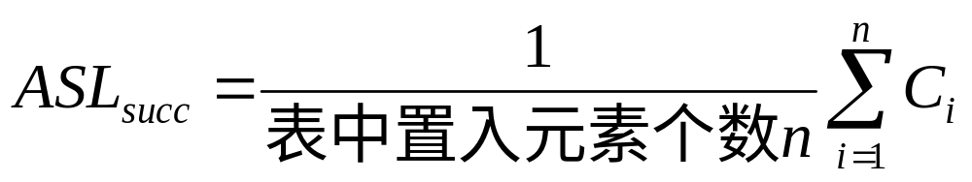
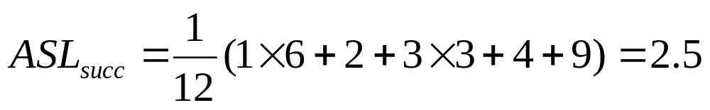
哈希法性能分析
手工计算等概率情况下查找成功的平均查找长度公式
  其中C_{i}为查找第i个元素时所需的比较次数。
  采用线性探测再散列法处理冲突，计算出在等概率查找的情况下其查找成功的平均查找长度为：

Slide 164
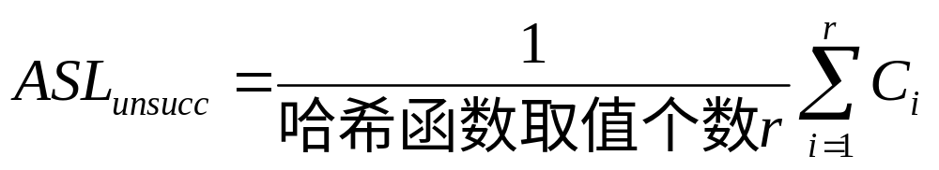
哈希法性能分析
手工计算等概率情况下查找不成功的平均查找长度公式
  C_{i}为哈希函数取值为i时查找不成功的比较次数。
查找不成功的情况：
  遇到空单元
  按解决冲突的方法完全探测一遍后仍未找到。0到r-1相当于r个不成功查找的入口，从每个入口进入后，直到确定查找不成功为止，其关键字的比较次数就是与入口对应的不成功查找长度。

Slide 165
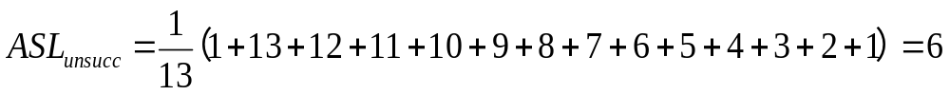
哈希法性能分析
采用线性探测再散列法处理冲突，计算出在等概率查找的情况下其查找不成功的平均查找长度为：
0 | 1 | 2 | 3 | 4 | 5 | 6 | 7 | 8 | 9 | 10 | 11 | 12 | 13 | 14 | 15
 | 14 | 01 | 68 | 27 | 55 | 19 | 20 | 84 | 79 | 23 | 11 | 10

Slide 166
要点小结
查找表的检索机制
  线性索引：记录关键字一般按序排列，以提高检索速度，对应检索采用基于比较的检索方法。
  树型索引：树型的典型结构是二叉排序树，其检索时间复杂度与树的深度数量级，为对数函数，其对应的检索方法是基于树表的检索，即将待查找的表组织成树、在树型结构上实现查找。
  散列（哈希）结构：根据数据的关键字“计算”数据的存储地址。散列（哈希）表既是建立表的方法，也是查找表的方法，其对应的检索方法是“计算式”的检索。

Slide 167
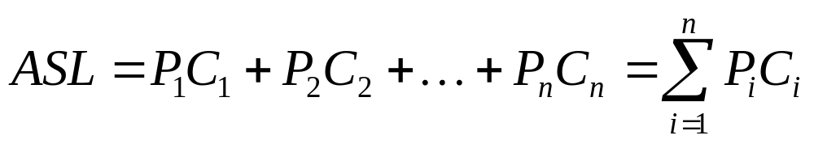
要点小结
平均查找长度
  为确定数据元素在列表中的位置，需和给定关键字进行比较的关键字个数的期望值，称为查找算法在查找成功时的平均查找长度。由于查找算法的基本运算是关键字之间的比较操作，所以平均查找长度是衡量查找算法性能的重要指标。
计算平均查找长度的基本公式
  对于长度为n的列表，查找成功时的平均查找长度为：
  P_{i}为查找列表中第i个元素的概率，C_{i}为找到列表中第i个元素时，已经进行过的关键字比较次数。

Slide 168
要点小结
计算方法
  采用公式法计算（通用），也可采用手工计算公式（具体），针对实际的具体问题，计算相应的查找成功时的平均查找长度。
  虽然两种方式在计算相同问题时得到的具体结果不一定相同，但基于的原理原则相同。故应当掌握这些方法原则并能应用。
折半查找
  折半查找要求待查找表应采用顺序存储结构且按关键字有序排列。
  折半查找过程借助于折半判定树加以描述。判定树中每一结点对应表中一个记录在表中的位置序号。

Slide 169
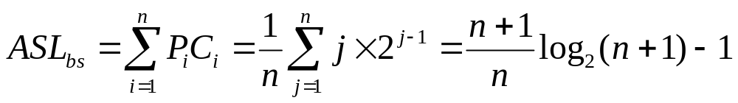
要点小结
  折半查找算法的性能：在等概率时查找成功的平均查找长度与折半判定树的深度相关：
  折半查找算法速度快，平均性能好，但插入删除困难。
二叉排序树
  性质：中序遍历一个二叉排序树可以得到一个递增有序序列。
  含有n个结点的二叉排序树型态不唯一，其构造与数列的输入顺序有关。

Slide 170
要点小结
  查找过程与折半查找过程类似，在二叉排序树上的查找一个记录时，其比较次数不超过树的深度。就平均性能而言，在二叉排序树上的查找和折半查找相差不大，平均查找长度仍然是O(log₂^{n})。
  二叉排序树的插入、删除操作无需移动大量结点，经常变化的动态表宜采用二叉排序树结构。
哈希法
  基本思想：以元素的关键字k为自变量，通过哈希函数H，计算其存储位置p，即p=H(k)，从而实现按关键字计算的方式建立表与查找表。
  哈希表的查找过程与哈希表的创建过程对应一致。

Slide 171
要点小结
哈希法主要包括：
  哈希函数构造
    常用的方法有除留余数法
  处理冲突方法
    线性探测再散列法
    二次探测再散列法
    链地址法
哈希法中影响关键字比较次数的因素
  哈希函数
  处理冲突的方法
  哈希表的装填因子

Slide 172



Questions - Discussion

Slide 173

作业提交
作业提交
  8.2、8.5、8.12、8.15
实验报告提交
  ftp://10.132.254.1:6727

Slide 174

网络资源
http://jpkc.nwu.edu.cn/datastr/(耿国华)
http://www.nist.gov/dads/(Dictionary)
http://www.macs.hw.ac.uk/flex/BScCS/ds1/index.html
http://www.student.seas.gwu.edu/~idsv/idsv.html(Interactive Data Structure Visualizations)
http://www.datastructures.info/
http://courses.cs.vt.edu/~csonline/DataStructures/Lessons/index.html
http://www.cs.sunysb.edu/~skiena/214/lectures
http://www.informatics.susx.ac.uk/courses/dats/dats.html(Kingsley Sage)

Slide 175


再 见
345783511
13567726727

Slide 176

『数据结构 · DATA STRUCTURES』
Algorithms
+
Data Structures
=Programs
Copyright © 2008 Wenzhou University. All rights reserved.
This presentation, slides, or hardcopy may NOT be used for short courses, industry seminars, or consulting purposes. The names of actual companies and products mentioned herein may be the trademarks of their respective owners. This presentation is for informational purposes only.

